Slide 1
CSN5 INFN-LNF
C. Vaccarezza coordinatore LNF - July 7th 2020

Slide 2

Outline
CSN5 update
CSN5-LNF overview
New Experiment proposals and Calls
Ongoing experiment report

Slide 3
CSN5 update
Next deadlines:
  Data base 2021 open until July 17 2020
  The closing experiments, currently not present in 2021 db, but asking for extension due to COVID-19 can be re-opened by local secretariat of the national coordinator
  Call Grant for young researchers n. 22260 : deadline July 30th 2020,11.59 am
Next CSN5 meeting: July 22-24 2020 remote
A 3 days meeting has been held «Riunione Gr5» on June 22,24 and July 2nd , it will be repeated in Fall 2020

Slide 4
CSN5-LNF overview
DETECTORS 4
ENTER_BNCT
SIMP
INTERDISCIPLINARY 4
GLARE_X
OLAGS DTZ
ACCELERATORS 9
ARYA
LEMMAACC (Grant)
PEROV DTZ.
IDDLS
PAPRICA (Grant)
RESOLVE
SINGULARITY
SL_COMB2FEL
SL_EXIN
TERA (Call)
TUAREG
SHERPA (Grant)
NUCLEAAR
People= 166 : Ric. 94, Tec. 72 FTE= 42

Slide 5
New proposals for 2021
Experiments:
  PEROV
  SAMADHA
  uRANIA
Calls
  CLEAN
  NODIW
  DART WARS

Slide 6
Detectors

Slide 7
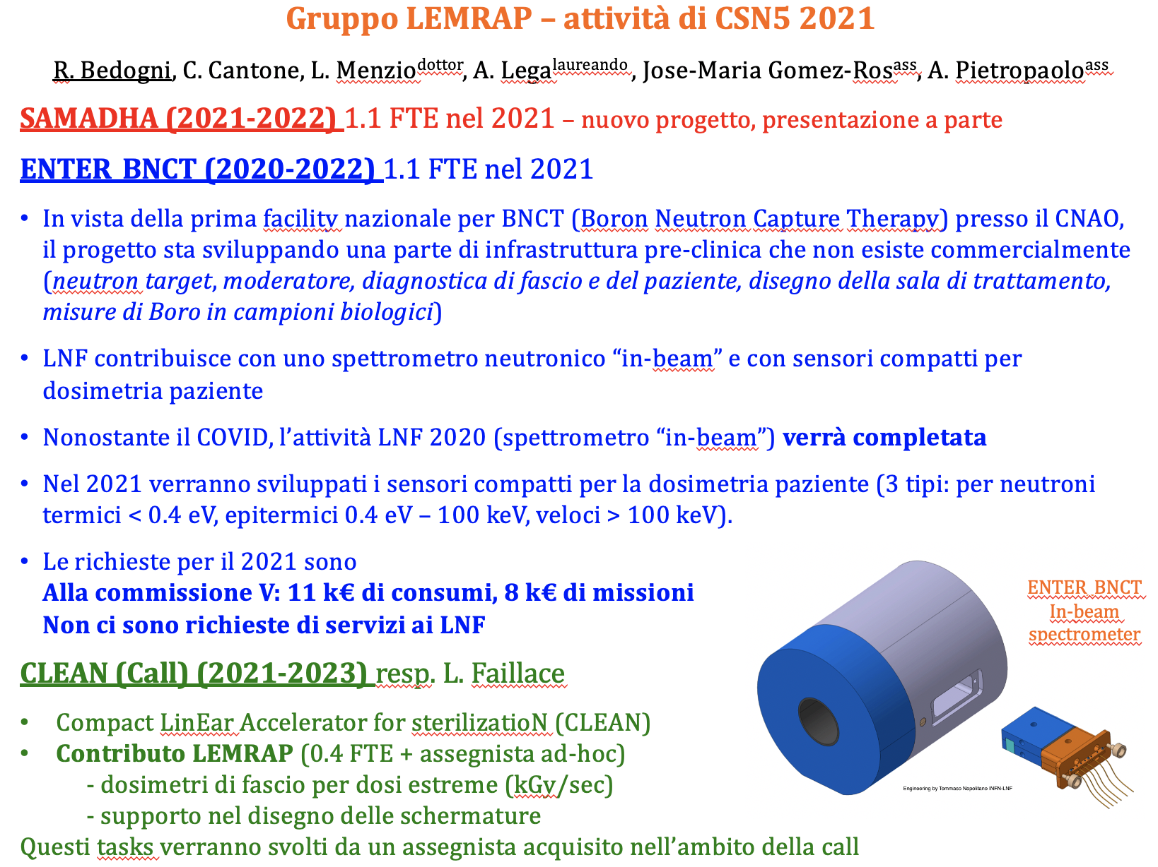
Enter_BNCT
Il laboratorio LEMRAP (Laboratory for Environmental and Medical RAdiation Physics) opera nei campi della progettazione, simulazione, caratterizzazione e prova di rivelatori per radiazioni ionizzanti. Il lavoro svolto in LEMRAP è mirato allo sviluppo e realizzazione di prototipi, con particolare attenzione alla misura dei livelli di radiazione negli ambiti nucleare, ambientale, industriale, medico e di ricerca.

Slide 8
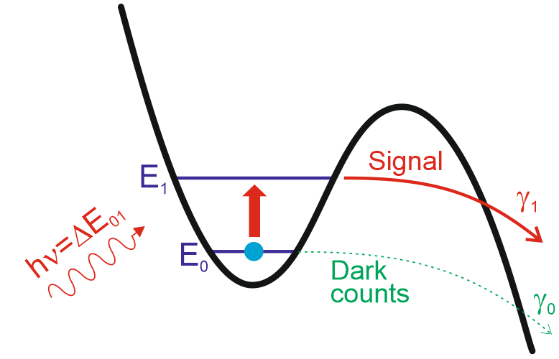

SIMP
SIngle Microwave Photon detection
progetto di 3 anni approvato in CSN V nel 2018
Si sviluppano due tipi di detector di singolo fotone
TES (Transition Edge Sensor)
(INFN-Pi, TIFPA, INRIM, NEST)
Giunzione Josephson
(LNF, INFN-Salerno, CNR-IFN)
R
Units
LNF (Nat Resp)
INFN Pi
INFN Sa
TIFPA-FBK
CNR Nano NEST
CNR IFN
INRIM
1 ph
Working
Point
T_{c} ~ 100 mK
T
A seguito dell’assorbimento di un fotone, la tensione ai capi della giunzione Josephson passa da un valore nullo a qualche centinaio di microvolt, fino al reset della giunzione stessa.
10-50 GHz
Un rivelatore TES si basa sulla ripida transizione allo stato resistivo di un film superconduttore.
30-100 GHz
Carlo Ligi – CSN5 meeting 02/07/2020

Slide 9
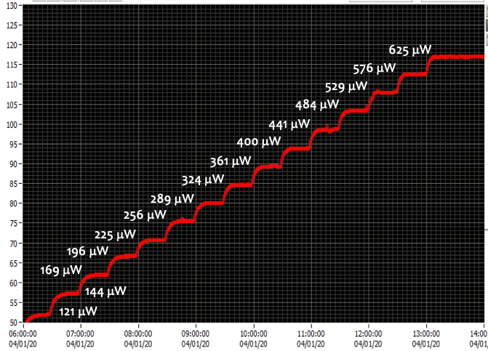
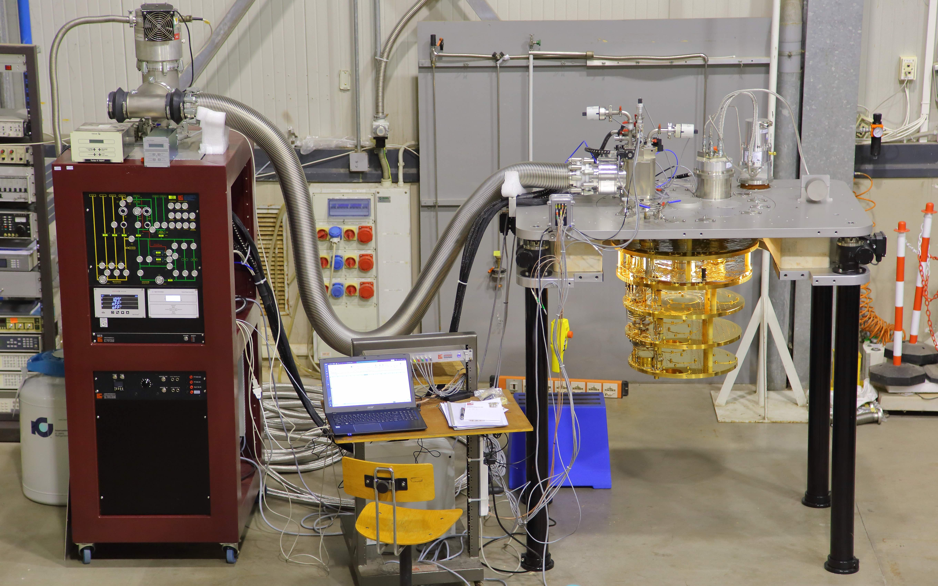
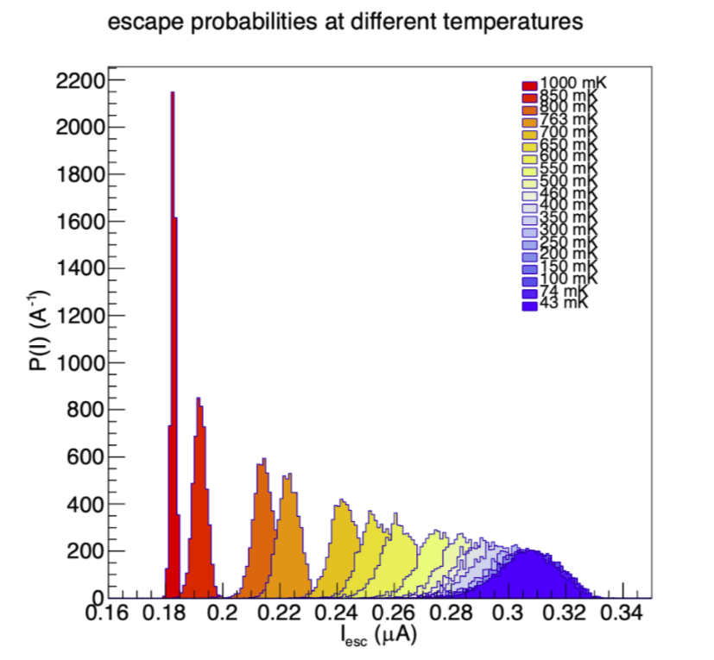
SIMP
cooling power
Attività LNF Luglio 2019 – Giugno 2020
Luglio 2019: allargamento del lab COLD (no attività sperimentali)
Novembre 2019: test e caratterizzazione di giunzioni Josephson di Al e Nb a T fino a 40 mK
Novembre 2019: consegna ed installazione del nuovo criostato con refrigeratore a diluizione
Dicembre 2019 – January 2020: caratterizzazione del nuovo refrigeratore
Marzo - Maggio 2020: stop attività sperimentali per CoVID – design/fabbricazione di un portacampioni e di una filter box
Giugno 2020: test di una linea di trasmissione SC in Al ai mK e misure di rumore di un HEMT a 4K
LNF Milestones 2020-2021
Fabbricazione di un nuova current biased Josephson Junction (CBJJ) con caratteristiche migliorate (stub tuner) 30/6/21
Test e caratterizzazione completa del nuovo dispositivo CBJJ 30/11/21
    Pubblicazioni:
P. Falferi et al., Status of the SIMP project: Towards the Single Microwave Photon Detection, J. Low Temp. Phys., proceeding of LTD2019
S. Pagano et al., Development of a Josephson junction based single photon microwave detector for axion detection experiments, J. Phys.: Conf. Ser., proceeding of EUCAS2019
Carlo Ligi – CSN5 meeting 02/07/2020

Slide 10
SIMP
Anagrafica LNF:
Richieste economiche LNF:
inventario: 15 k€ (digitizer 20 GHz)
consumo: 7.5 k€ (varie)
contributo CNR: 15 k€ (costruzione chip)
missioni: 5 k€
 |  | Percent. 2020 | Percent. 2021
babusci danilo | Primo Ricercatore | 30 | 40
chiarello fabio | Ricercatore CNR | 30 | 30
di gioacchino daniele | Ricercatore | 50 | 50
gatti claudio [resp. naz.] | Primo Ricercatore | 50 | 40
maccarrone giovanni | Primo Ricercatore | 30 | 30
mattioli francesco | Ricercatore CNR | 30 | 30
rettaroli alessio | Dottorando | 50 | 40
torrioli guido | Ricercatore CNR | 30 | 20
alesini david | Dirigente Tecnologo | 10 | 10
beretta matteo mario | Tecnologo | 10 | 10
buonomo bruno | Primo Tecnologo | 20 | 20
felici giulietto | Dirigente Tecnologo | 10 | 10
foggetta luca gennaro | Tecnologo | 30 | 20
gallo alessandro | Dirigente Tecnologo | 10 | 10
ligi carlo [resp. loc.] | Tecnologo | 40 | 30
FTE totali |  | 4.3 | 3.9
Richieste servizi LNF:
progettista meccanico: 4 m.u.
tecnico meccanico: 4 m.u.
tecnico elettronico: 4 m.u.
Carlo Ligi – CSN5 meeting 02/07/2020

Slide 11
Interdisciplinary

Slide 12
GLARE-X RN G. Delle Monache
Scientific Motivations:
GLARE-X (Georeferencing via LAser Ranging & LAser debris Redirection from spacE-X)is an R&D about 3 diverse, innovative and interdisciplinary applications of lasers systems in space {as collaboration among LNF - LNGS - INFN Torino - TIFPA FBK}
Precise positioning with measurements on Earth from space and space-to-space
  1.1 Laser Ranging
  1.2 UV-IR Ground emitters
Coupling the standard laser positioning with laser communications (“lasercom”) by means of semi-active Modulated RetroReflector devices
Laser Ablation Propulsion (LAP) for the redirection, removal, deflection, de-orbiting of a wide class of space debris, as well as Near Earth Asteroids (NEA).

Slide 13
Activities 2019/2020
FBK/LNF
2 MEMS mirror type, one with photoresist sacrificial layer completed on January 2020. Second one with SiO₂ to be completed within 2020
photoresist sacrificial layer
SiO2 sacrificial layer (under construction)
photoresist sacrificial layer before and after etching

Slide 14
Activities 2019/2020
TIFPA
New ballistic pendulum + alignment system manufactured a TIFPA
Pendulum
Pendulum + alignment system
Pendulum inside the new vacuum chamber

Slide 15
Covid Impact on GLARE-X activities 2020/2021
Lock-down has impacted mainly internal activities, due to limited acces to infrastructures, in particular on internal design and mechanical machining.
External processing should recover the delays caused by the lock down in the medium term.
In detail.
The expected operations for the modulating mems ccr with FBK should not report delays between now and the end of the year
The design and processing of the hw necessary for the installation of the UV / IR transmitters at Gran Sasso and LNF, is currently suspended because the staff did not have access to the offices and delays have accumulated which are recovered with difficulty because of LNF people involved in higher priority project (SATELLES)
3. TiFPA does not report delays on the manufacturing of the second vacuum chamber for Space Application

Slide 16
Program 2021 @ LNF
Elettro-Mechanical and Optical tests of MEMS mirrors in Space conditions @ LNF
Detection test UV from ICESat-2 and Mini-EUSO.
TTV and Deployment of IR emitters
Data acquisition from IR payloads missions (SORCE – ASTER LANDSAT 7 & 8 PRIOBA-V CALIPSO ENVISAT etc.
Test TOF detector from satellite.

Slide 17
OLAGS
Optical Links for Atomic Gravity Sensors
Coord. Naz. F. Sorrentino
Coord. Locale A. Clozza

Slide 18
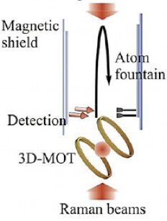
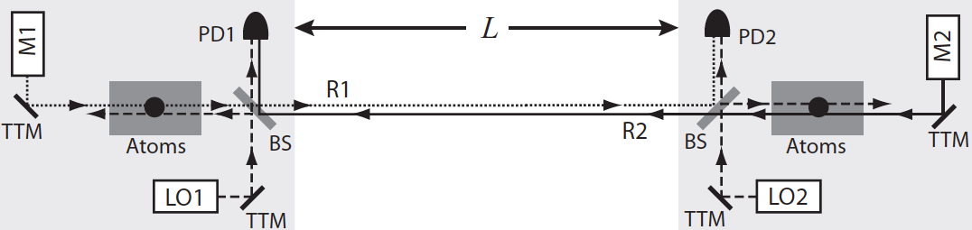
GRAVIMETRI ATOMICI
  Sono basati sull’interferometria atomica: laser cooling + manipolazione coerente di pacchetti d’onda atomici
  Il rumore sismico è uno dei principali limiti di sensibilità (LNF)
Concetto di Base
  Dimostrare la possibilità di misurare il gradiente gravitazionale con due sensori atomici distanti interconnessi mediante un link ottico coerente
Ambiti applicativi
  Fisica terrestre e dell’ambiente
  Rivelazione di onde gravitazionali
  Fisica fondamentale

Slide 19
Attività LNF (0.4 FTE)
2020
  Sviluppo elettronica di controllo delle movimentazioni antisismiche
    Questa attività ha subito un rallentamento causa COVID-19
    Assegnati 5 keuro S.J. che si vogliono sbloccare entro l’anno, in seguito alla ripresa delle attività post COVID.
2021
  Le richieste sono per ottimizzazioni e ulteriori e sviluppi dell’elettronica di controllo.
    7 keuro consumo per sviluppo di schede elettroniche di controllo movimentazioni antisismiche
    1.5 keuro missioni

Slide 20
Progetto e collaborazione
PAPRICA (Pair Production Imaging ChAmber)@ LNF RL M. Toppi
PAPRICA è una sigla di CSN5: progetto vincitore del “concorso per il finanziamento di N.6 progetti per giovani ricercatori e ricercatrici” - Bando n. 20069 dell’INFN
Responsabile nazionale: Ilaria Mattei (INFN Milano)
Collaborazione:
  INFN Milano (Ilaria Mattei, resp. locale/nazionale)
  INFN RM1 (Giacomo Traini, resp. locale)
  INFN LNF (Marco Toppi, resp. locale)
Gruppo ALICE LNF: F. Ronchetti, V. Muccifora, A. Fantoni, M.Toppi
Durata progetto: settembre 2019 - 2021
Totale budget: 150 k€

Slide 21
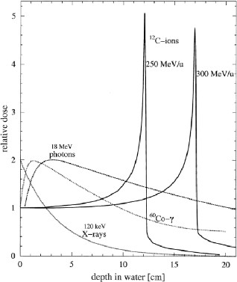
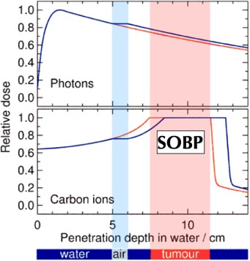
PAPRICA: motivazioni
PAPRICA si inserisce nell’ambito delle proposte per sviluppare un monitor di range online per adroterapia
Vantaggi adroterapia: elevata selettività spaziale ed efficacia biologica nel distruggere cellule tumorali
Perché è necessario un monitor di range?
Rilascio di dose altamente sensibile a variazioni di range, dovute a:
  distorsioni delle immagini della CT
  variazioni morfologiche che possono avvenire nell’intervallo di tempo compreso tra la CT e le varie sedute di trattamento
  mal posizionamento del paziente
  movimento organi durante il trattamento
➡ Necessità di un monitor di range online, con accuratezza millimetrica sulla posizione del picco di Bragg

Slide 22
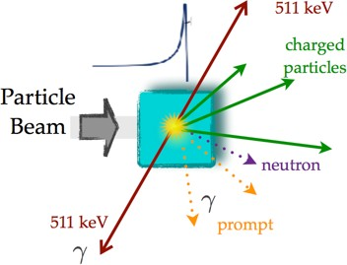
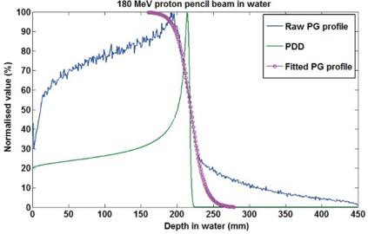
Monitor di range: come
Possibilità di rivelare la radiazione secondaria emessa dovuta ad interazioni di natura nucleare tra ioni del fascio e nuclei bersaglio:
  Emettitori β⁺ da frammentazione
  Fotoni prompt emessi da nuclei eccitati
  Particelle cariche, essenzialmente p da frammentazione del proiettile (solo fasci di ioni con Z > 1)
Nessuna delle implementazioni tecnologiche finora sviluppate è stata in grado di ottenere la precisione richiesta per un monitor online: limite principale è la statistica
PAPRICA si propone studiare la fattibilità di un monitor di range online per adroterapia, attraverso la rivelazione e il backtracking di prompt gamma (bassa energia, E<10 MeV), sfruttando il meccanismo di produzione di coppie
Simulazione con prompt gamma

Slide 23
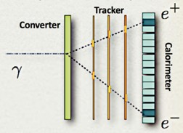
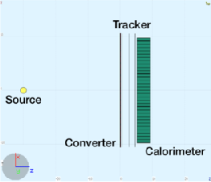
PAPRICA: il detector
Piano convertitore attivo: matrice XY di fibre di LYSO
  Spessore fibre: 1.5 mm
  Carica effettiva elevata per massimizzare PP (Zeff = 66)
  Materiale attivo (trigger and ricostruzione del vertice e⁺e⁻)
  τ~42 ns => segnale di trigger
Tracciatore a pixel al silicio: ALPIDE (ALice PIxel DEtector)
  Material budget ridotto (100 μm spessore + FPC: x/X0 ~ 0.2%) per minimizzare MS
  Risoluzione spaziale ~ 5 μm per MIP (per la risoluzione richiesta sulla pozione di emissione del gamma prompt)
  Rate capability > 200 kHz/cm² (per massimizzare la statistica)
Calorimetro: scintillatore a pixel EJ200
  Dimensione: 0.6 x 0.6 x 5 cm³
  Misura in energia per ottimizzare la reiezione del fondo

Slide 24

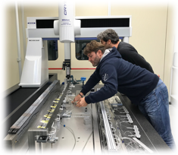
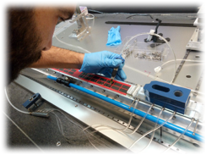
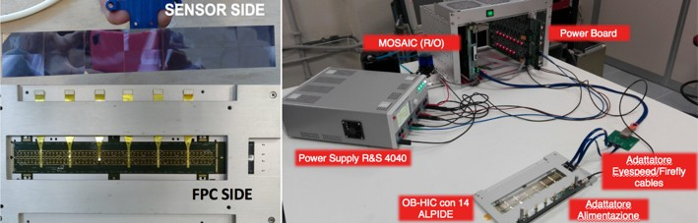
PAPRICA: il tracciatore
Team di tecnici con esperienza maturata a lavorare con tale sensore: operazioni in camera pulita
Tracciatore a MAPS al silicio: ALPIDE (ALice PIxel DEtector)
  Material budget ridotto (100 μm spessore + FPC: x/X0 ~ 0.2%) per minimizzare MS
  Risoluzione spaziale ~ 5 μm per MIP (per la risoluzione richiesta sulla pozione di emissione del gamma prompt)
  Rate capability > 200 kHz/cm² (per massimizzare la statistica)
ALICE LNF task: esperienza acquisita nella produzione dell’ITS, rivelatore di vertice di ALICE ad ALPIDE
Materiale del tracciatore arrivato a fine ottobre.
Assemblato set-up per test del readout
6

Slide 25
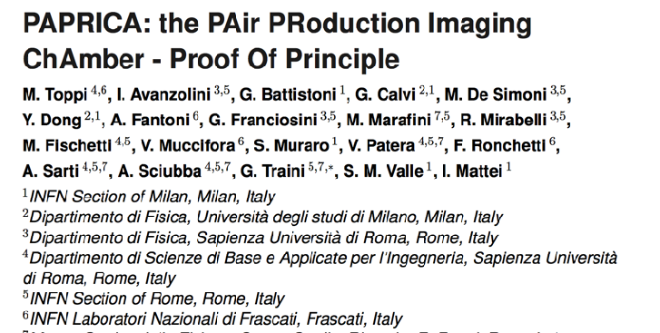
Conclusioni
Meccanica del tracciatore da finalizzare dopo l’interruzione covid
Test per il readout finale dei piani del tracciatore ripartiranno a breve
Previsto test del tracciatore finale con raggi cosmici, prima dell’assemblaggio meccanico del detector completo a fine anno
Sottomesso paper di presentazione del detector con studi di performance ottenuti da una simulazione dettagliata in FLUKA
25

Slide 26

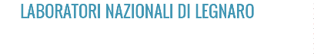

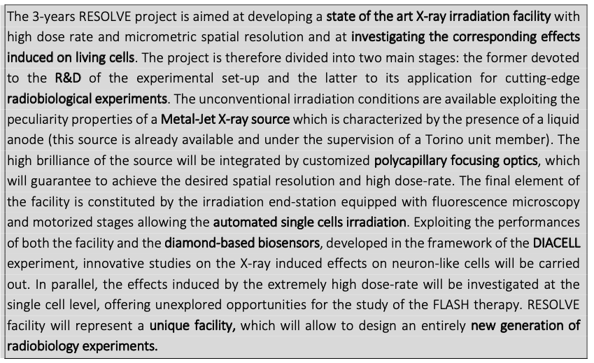
RESOLVE
(high dose-rate and spatially resolved
X-Ray EffectS
On LiVing cElls)
Experiment CSN V

Slide 27

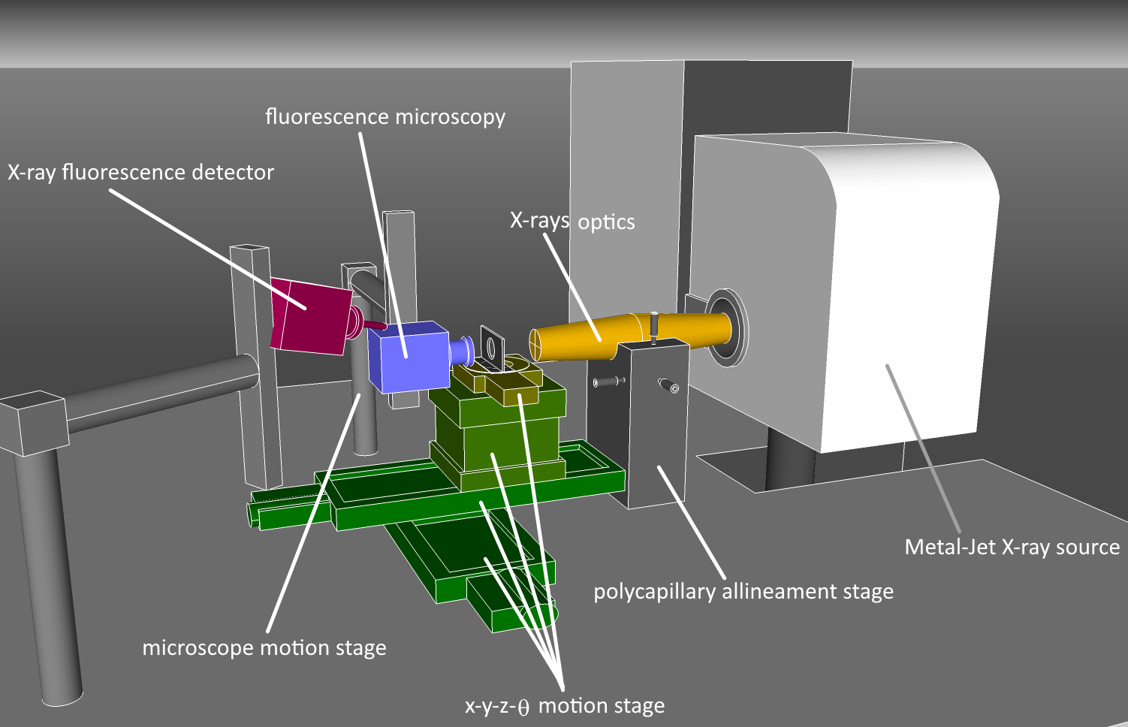
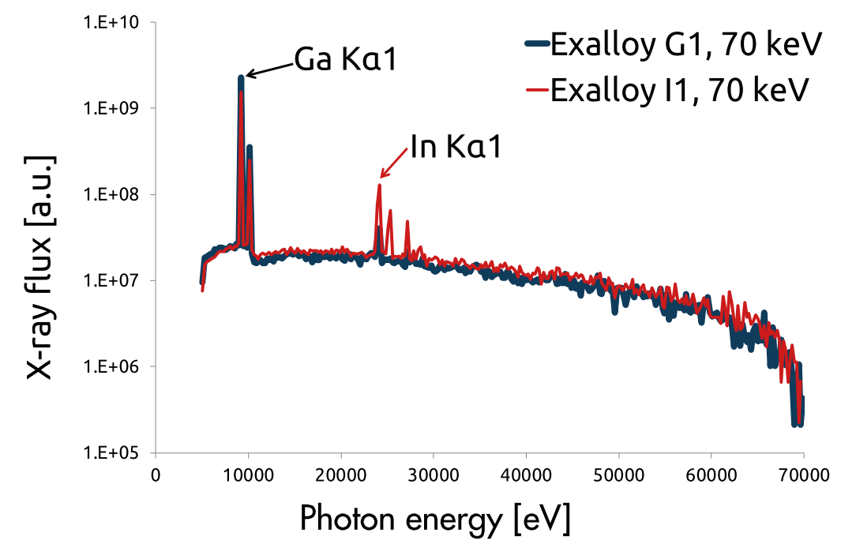
RESOLVE project
voltage up to 160 keV
fast shutter (length pulses < 200 ms)
After focalization with standard optics
flux density ≥ 2×10¹³ ph s⁻¹ mm⁻²
focal spot size < 20 µm
X-ray irradiation facility for radiobiology study
X-ray focalization;
Cell imaging;
Dosimetry …
Flash therapy effect at single cell level
Application of DIACELL sensors

Slide 28
RESOLVE
INFN-LNF (local coordinator: S. Dabagov)
@ core expertise:
Design & Analysis & Polycapillary X ray optics fabrication
@ facilities:
XlabF + X-Channel Tecnopolo
@ team (FTE 1.6 ):
S. Dabagov, D. Hampai, V. Guglielmotti,
M. Coreno
@ richiesti:
Missioni [5 k€]
Consumo [7 k€]
Strumentazione [16 k€]
RESOLVE (national coordinator: F. Picollo)
INFN-TO (local coordinator: M. Truccato)
INFN-LNL (local coordinator: V. Rigato)
Milestones
2020
Set-up of 3D RESOLVE facility
Design of irradiation sample holder
Design of focusing optics & planning of 2021 beam test
Beam test su stazione di irraggiamento
Sviluppo software controllo
2021
2022
Misura attività cellulare sotto irraggiamento
Studio radiobiologico in condizioni di irraggiamento X ad alti dose-rate

Slide 29
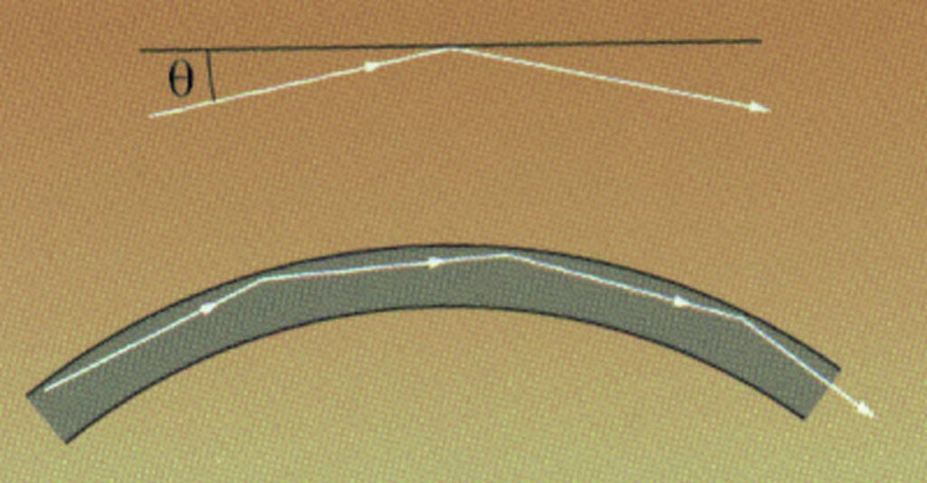
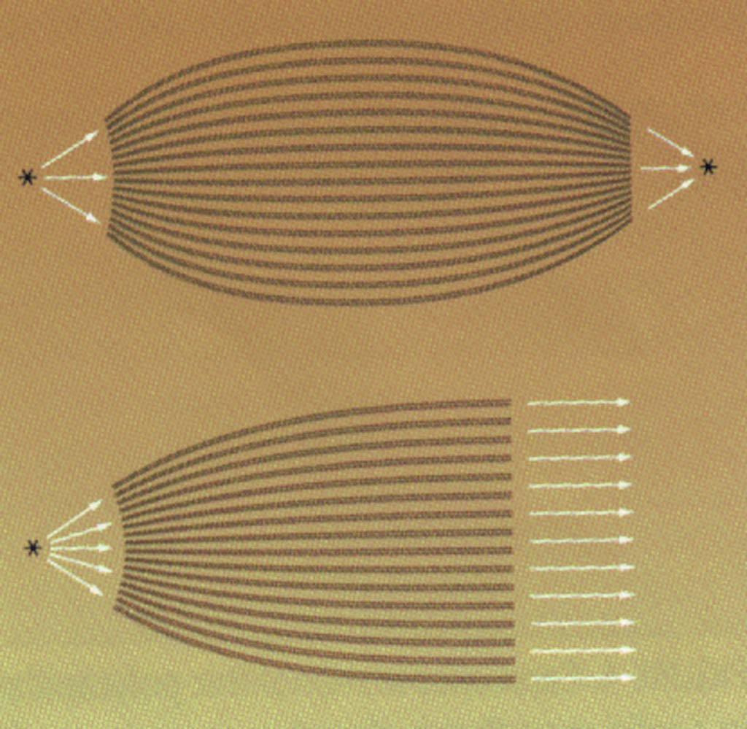
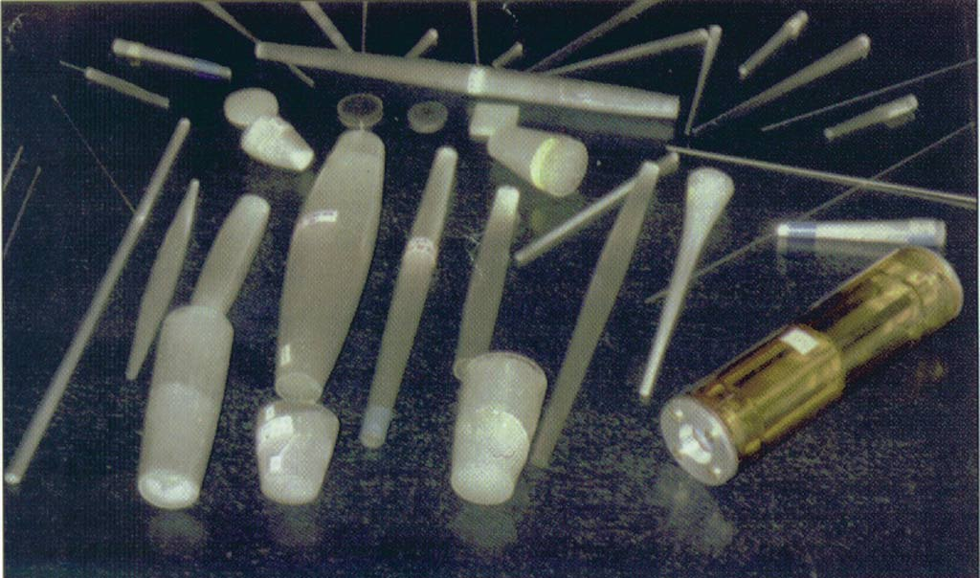
Polycapillary Optics
Basic idea of polycapillary optics is very close to the phenomenon of charged
particle channeling
@ deflection over large angles
@ divergent to convergent
@ divergent to quasiparallel and vv
Number of applications
@ scientific instrumentation (XRF, XRD)
@ elemental & structural analysis
@ medicine (diagnostics & therapy)
@ astrophysics
@ basic research (novel acceleration technologies, muon physics…)
Generation Kind of optics Sizes: length & channel & energy
1st Assembled lens made of single capillaries 1 m & 1 mm & ≤ 10 keV
2nd Monolithic lens made of single capillaries 10-30 cm & 0.1-1 mm & ≤ 10 keV
3rd Assembled lens made of polycapillaries 10 cm & 10-50 μm & ≤ 20 keV
4th Monolihic lens made of polycapillaries 4-10 cm & 1-10 μm & ≤ 50 keV
5th Monolithic integral micro lens 1-3 cm & 0.3-1 μm & ≤ 100 keV

Slide 30
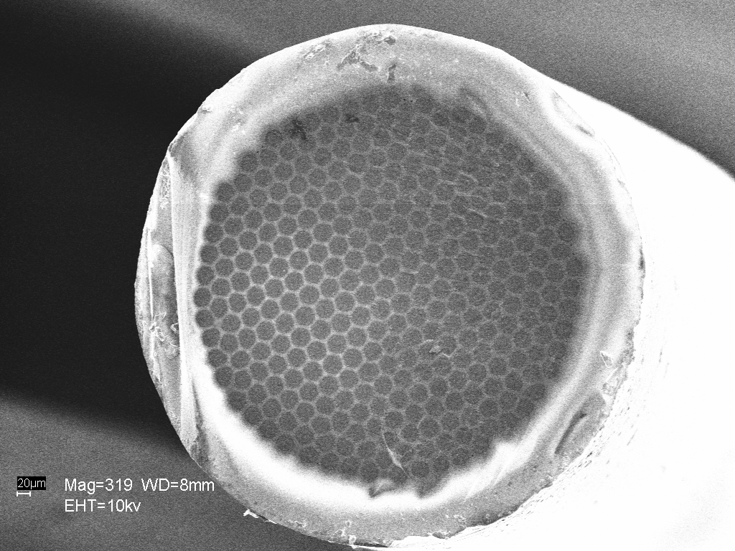
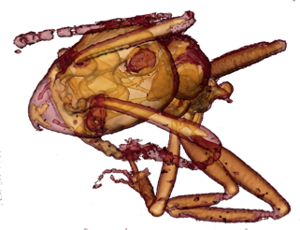
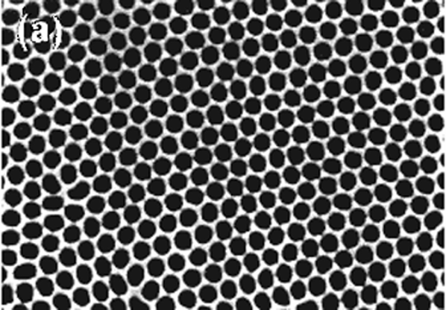
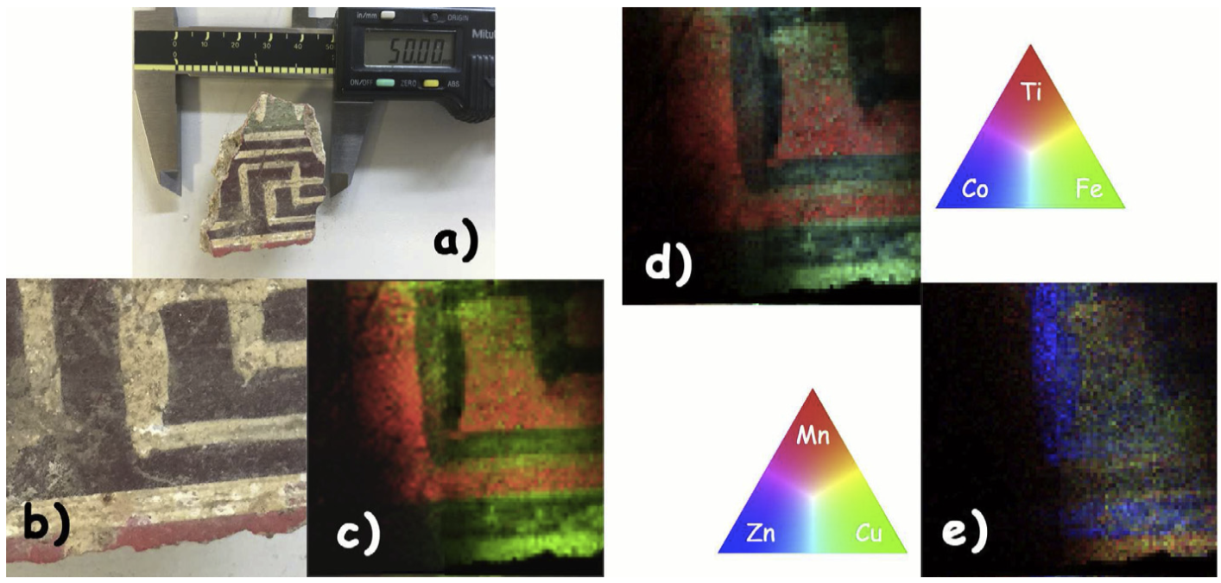
RESOLVE: INFN-LNF
X-ray Optics – Polycapillary & Compound Refractive Optics
Material Analisys -- X-ray Spectroscopy:
X-ray Fluorescence (normal and total reflection modes)
X-ray diffraction
X-ray Imaging
X-ray Tomography amd micro-Tomography
Diagnostic Applications
X-ray Imaging for large objects with high spatial resolution
Crystal Characterization for hadron beam collimation through crystal channeling
Novel technologies and experimental setup
Prototype for XRF – TXRF and X-ray Imaging
New X-ray tube based on Carbon Nanotube Cold Cathode

Slide 31
Accelerators

Slide 32
Approved experiment 2020-2024:
ARYA
SurfAce and mateRial studies for Accelerator TechnologY And related topics
L'INFN ha una lunga tradizione e ha competenze specifiche su questioni relative a vari aspetti di R&D in fisica degli acceleratori.
Il progetto ARYA è suddiviso in Working Packages (WP).
Tutti i WP affronteranno la ricerca e le sfide e contribuiranno attivamente, in collaborazioni internazionali, a studi sia specifici che di carattere generale, per HL-LHC, FCC e altri R&D, In linea con le raccomandazioni ESPP-2020.
L'obiettivo di questa proposta è quello di garantire le risorse necessarie per contribuire al meglio alle collaborazioni in corso e future evidenziando il ruolo dell'INFN sugli studi sugli effetti collettivi e sulle proprietà dei materiali per i futuri acceleratori.

Slide 33
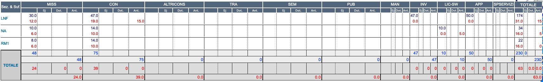
ARYA WP’S
Nel 2020 l’esperimento è stato approvato. Per LNF non sono stati assegnati fondi per costr. App.
Nuovi investimenti in infrastrutture sono ritenuti necessari per portare avanti il progetto.
Dal verbale:
La Commissione ritiene che molte delle attività proposte e affrontate in ARYA siano di estremo interesse per la comunità di riferimento e debbano essere supportate; La Commissione reputa, d’altro canto, che una rimodulazione complessiva della proposta, mirata a renderla nel suo complesso più organica e focalizzata agli obiettivi finali, si renda necessaria.
In particolare, la Commissione approva le attività del WP1, WP2, del WP4 e del WP5 mentre reputa non organiche le attività proposte nel WP6, che conseguentemente, non verranno finanziate. Infine, la Commissione reputa di interesse le attività proposte nel WP3 ma ne propone un congelamento per il primo anno, rimandando la sua valutazione analitica ad una fase successiva di analisi più approfondita dei costi e attività, che i proponenti potrebbero iniziare con i referee già nel corso del 2020.

Slide 34
ARYA WP’S
I WPs di ARYA sono stati rischedulati (da 6 a 4) e il 2020 è da considerarsi un anno ponte.
WP | Titolo | Unità coinvolte | Responsabile
WP1 | Studio comparativo e caratterizzazione del desorbimento stimolato indotto da elettroni e fotoni. | LNF-INFN CERN | M Angelucci & L. Spallino
WP2 | Dinamica di fascio e materiali innovativi per acceleratori | Rome1-INFN Na-INFN LNF-INFN CERN | M. Migliorati
WP3 | Riduzione di Impedenza e caratterizzazione di superfici strutturate per ablazione laser | Na-INFN Rome1-INFN CERN LNF-INFN | M.R. Masullo
WP4 | LHCspin: Validazione delle proprietà di superficie della cella di accumulazione con H atomico. | CERN LNF-INFN | P. Di Nezza
Ai LNF
Ai LNF

Slide 35
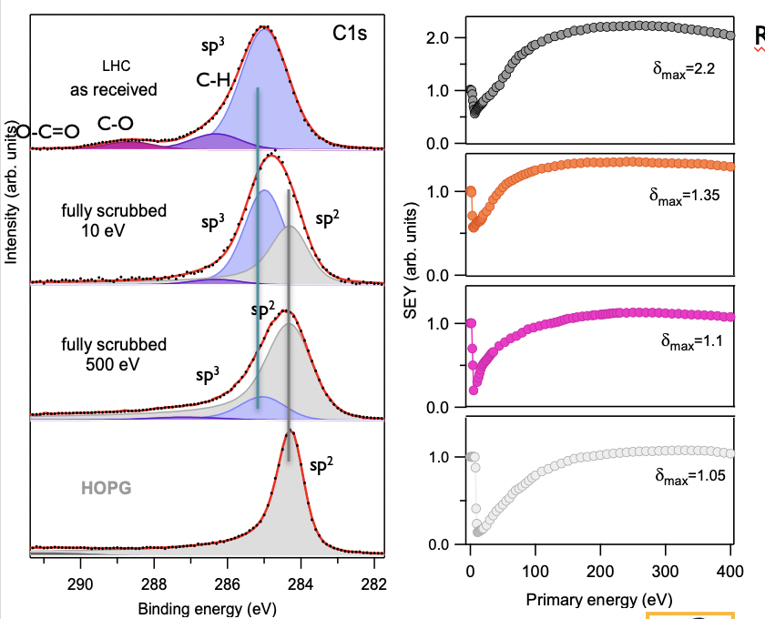
WP1 | Studio comparativo e caratterizzazione del desorbimento stimolato indotto da elettroni e fotoni. | LNF-INFN CERN | M. Angelucci & L. Spallino
Quando un elettrone e/o un fotone incidono su una superfice ”tecnica” inducono:
Electron Induced desorption
Modificano la chimica della superficie, il SEY e le instabilità dovute ad e⁻cloud (LHC funziona anche perchè il Carbonio sp³ sulla superficie diventa grafitico sp²).
Photon Induced desorption
... e il desorbimento Termico
Ai LNF possiamo misurare (anche a LT):
R. Cimino et al. PRL109 064801 (2012)
R. Larciprete et al”. Phys. Rev. ST-AB, 16 (2013) 011002.
D. R. Grosso, et al Phys. Rev. ST-AB 16, 051003 (2013).
R. Cimino and T. Demma, Int. J. Mod. Phys A, 29 (2014) 1430023..
R. Cimino et al. Phys. Rev. ST-AB, vol. 18, pp. 051002-1, 051002-10 (2015).
L. A. Gonzalez et al. AIP Advances 6, 095117 (2016);
L. Gonzalez, et al. AIP Advances 7, 115203 (2017).
R. Cimino et al. J. of El. S. Rel. Ph., 241, 2020, 146876
XPS vs e⁻ dose
SEY Vs e⁻ dose
L. Spallino, M. Angelucci, R. Larciprete, R. Cimino,
Appl. Phys. Lett. 114, 153103 (2019)
L. Spallino, M. Angelucci and R. Cimino, Phy. Rev. ACC. & BEAMS 23, 063201 (2020)

Slide 36
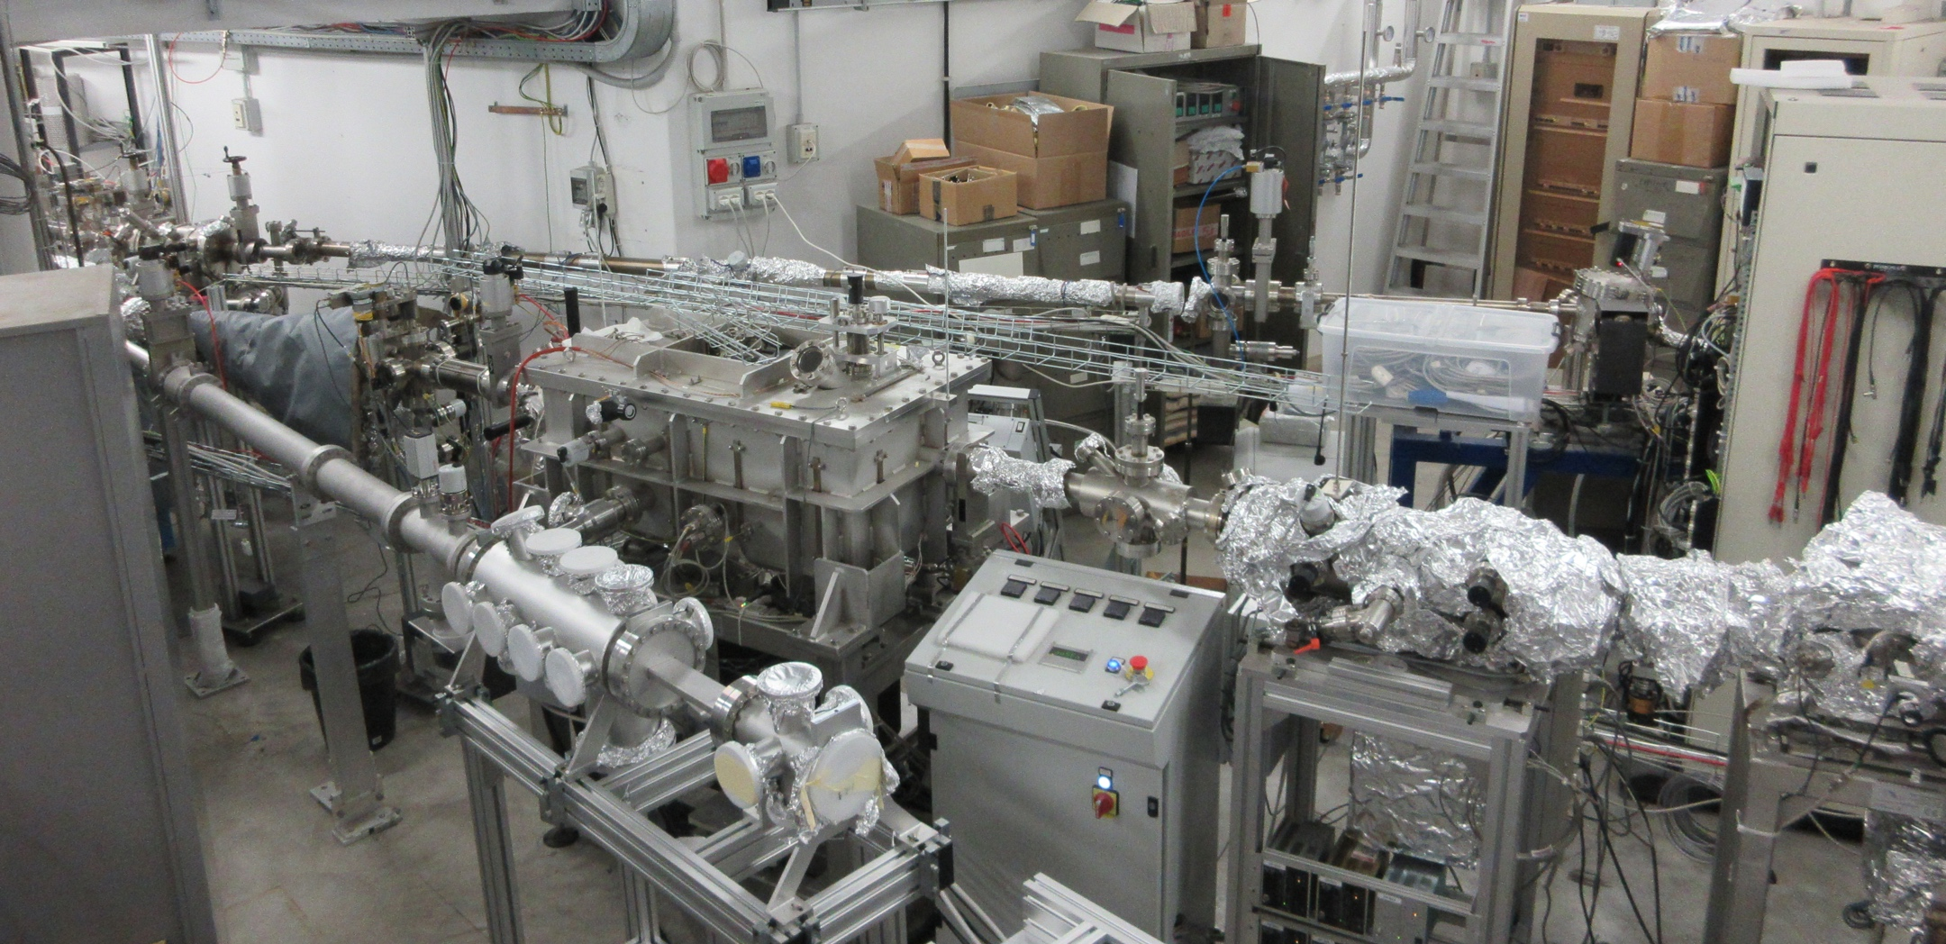
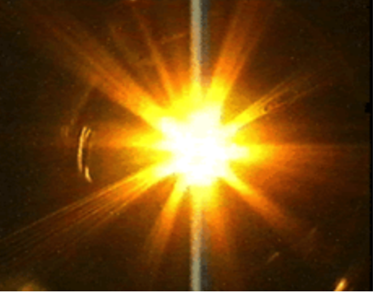
Ai LNF abbiamo anche fotoni provenienti dalle beamlines di DAΦNE
WP1 | Studio comparativo e caratterizzazione del desorbimento stimolato indotto da elettroni e fotoni. | LNF-INFN CERN | M. Angelucci & L. Spallino
WINDY (With CERN)
Long Tube
From Liquid Nitrogen
Wight Light (0 ~200 eV)
XUV 2 (High Energy)
Small Sample
From 10 K
WL and Monochr. Light
Energy: 60 - 1000eV
XUV 1 (Low Energy)
Small Sample
From 10 K
WL and Monoch. Light
Energy: 30 -150eV
Studi preliminari con LdS su campioni piccoli:
SEY
XPS
Gas desorption during
photon irradiation
Photo yield during
photon irradiation
Contemporary Surface characterization with SEY
Contemporary Surface characterization with XPS
XPS Map of C1s at 284.5 eV
Mostrano l’osservazione diretta del “photon scrubbing”: somiglianze e differenze con el. scrubbing

Slide 37
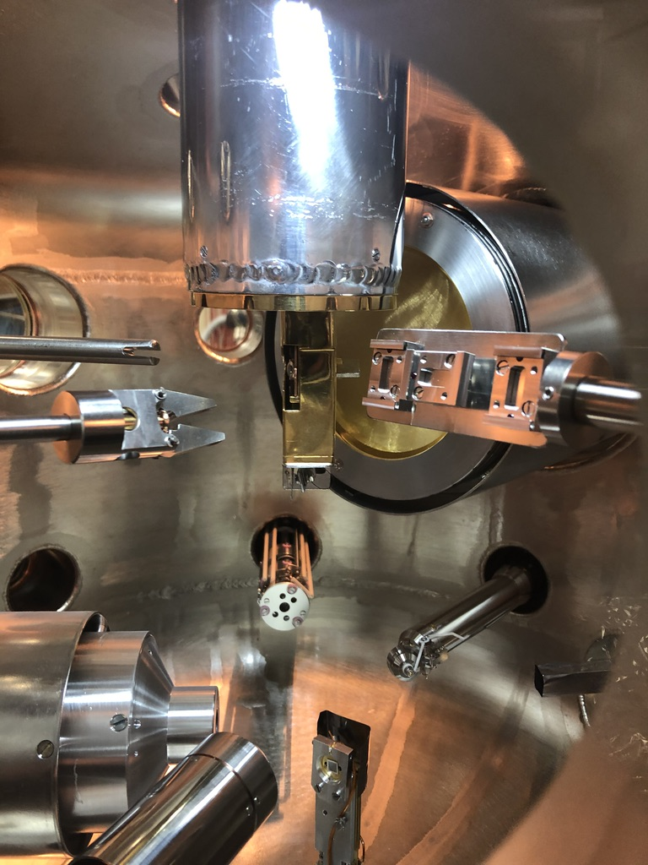
WP1 | Studio comparativo e caratterizzazione del desorbimento stimolato indotto da elettroni e fotoni. | LNF-INFN CERN | M. Angelucci & L. Spallino
Per lo studio simultaneo e comparativo degli effetti della Luce di Sincrotrone e/o dell’irraggiamento con elettroni sia sui gas desorbiti che sulla chimica della superficie, abbiamo bisogno di un significativo upgrade nell’apparato sperimentale a nostra disposizione, implementandolo con un nuovo analizzatore per elettroni, con una lampada X Monocromatica, una nuova camera sperimentale per ospitarle etc..
Al gr V si chiede un significativo contributo per queste strumentazioni, assolutamente necessarie per il progetto.
WP1: Richieste2020
    Missioni: 20 k€
    Consumo: 30 k€
    Inventariabile: 150 k€

Slide 38
Preliminare
LNF – FTE ~ 7 per un totale di ~ 13 partecipanti .
chi | Ruolo | Posizione | %
Roberto Cimino | National and Local resp. | “Dir. Ric.” LNF | 90
Rosanna Larciprete |  | “Dir. Ric.” CNR & ass. @ LNF | 100
Mikhail Zobov |  | Dir thecnologo. LNF | 20
David Alesini |  | Dir thecnologo. LNF | 10
Antonio Di Trolio |  | Ricercatore CNR & ass. @ LNF | 100
Marco Angelucci |  | Tempo Determinato - @ LNF | 100
Pasquale Di Nezza |  | 1° Ricercatore @ LNF | 10
Luisa Spallino |  | Assegnista di ricercar @ LNF | 100
Fara Cioeta |  | Tecnologo @ LNF | 10
Simone Bini |  | tecnologo @ LNF | 10
Antonella Balerna |  | 1° ricercatore @ LNF | 20
Andrea Liedl |  | Tempo Determinato @ LNF | 10
Armando Novelli |  | dottorando in fis. Acc. | 100
 |  | TOTAL FTE | 6.8

Slide 39
LEMMAACC RN O. Blanco
LEMMAACC is studying the production and accumulation of a low emittance muon beam from e⁺e⁻
annihilation, part of the Low Emittance Muon Accelerator project.
LEMMAACC consist mainly in accelerator optics simulations with the collaboration of USA/France/England experts in order to achieve very challenging optics parameters for a possible high quality muon source.
Studies were started in april/2019 with promising optics results by late 2020, in terms of energy acceptance and accumulator footprint thanks to a Fixed Fields Accelerator Gradient cell.
BUDGET :
the 2019 budget was efficiently used,
in 2020 it has not been touched because of movement restrictions among USA/England/France/Italy. On top of that, there is no fixed date to retake missions because I am an immigrant and document renewal has been postponed until late 2020.
Due to COVID19 emergency, work in optics continues, it has been slowed down but not stopped. Referees were in informed and optics studies continue independently with few remote meetings.
One article on an extremely low emittance muon beam has been submitted to PRAB. Another article on the accumulator optics is under preparation.
BLANCO, for Cristina Vaccarezza cns5 - INFN/LNF, 2020/jul/02

Slide 40
LEMMA…
2016 : P. Raimondi, M. Boscolo, M. Antonelli, R. Di Nardo published a paper on the possibility of a low emittance muon beam from e+e- annihilation.
M. Antonelli, M. Boscolo, R. Di Nardo and P. Raimondi, Novel proposal for a low emittance muon beam using positron beam on target, Nucl. Instrum. Meth. A 807 (2016) 101.
2016~2018 : Initial studies of the positron beam
2018~2019 : A very small work group was put together by the INFN to evaluate the possibility of a muon collider.
BLANCO, BOSCOLO, CIARMA, RAIMONDI on muon beam studies
In particular, Oscar BLANCO (me), muon accumulator rings, since April/2019
apr/2020 : A. Variola made a presentation highlighting the need of resources.
Variola. LEMMA Update. Muon Collider Meeting. 31/mar ~ 2/apr, 2020 https://indico.cern.ch/event/886491/contributions/3797729/attachments/2013899/3365755/AVariola_CERNWS2_2apr20.pdf
2

Slide 41

Requirements 2018 and status apr/2020
 | Required | Optics Design
 | 2018 | Status
Small Length | 60 m | 230 m | To mitigate muon
 | (1 IP) | (2 IPs) | decay
Large Dynamic Ap. | ±20% | ±5% | µ+µ- Production
 |  |  | efficiency and
 |  |  | energy spread are
 |  |  | proportional
Low ß* | 1 cm | 20 cm | To avoid emittance
 |  |  | growth from
 |  |  | multiple scattering
Time of | 1000~2000 turns | 100~200 | To get ~10⁹ muons in
accumulation |  |  | one bunch in less
 |  |  | than 0.4 ms (120km)
_{µ}-
_{e}+
T
_{µ}+
3

Slide 42
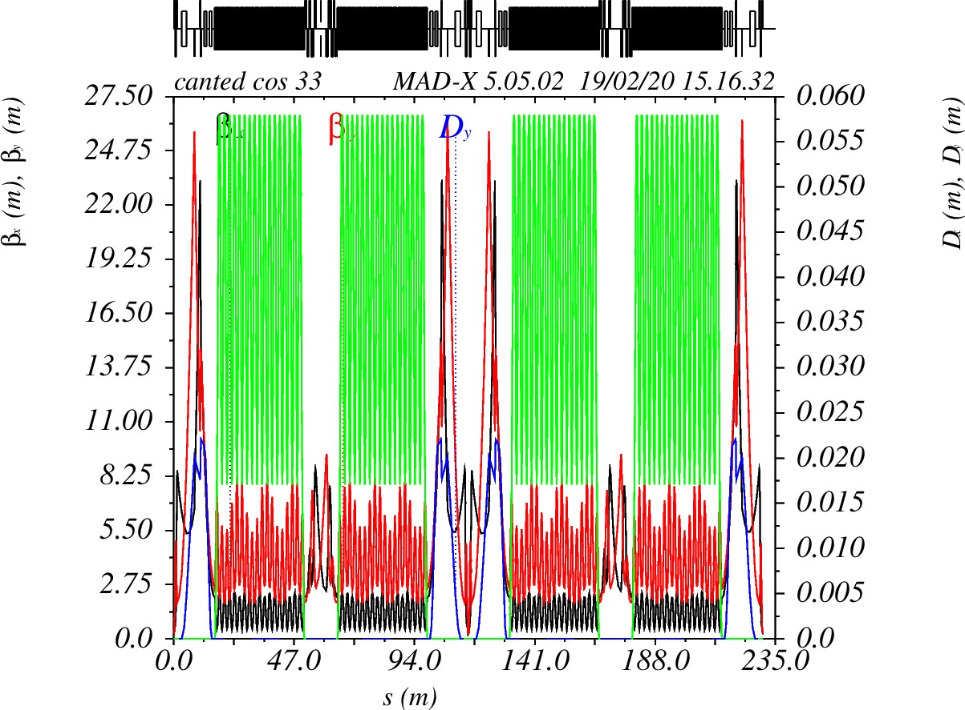
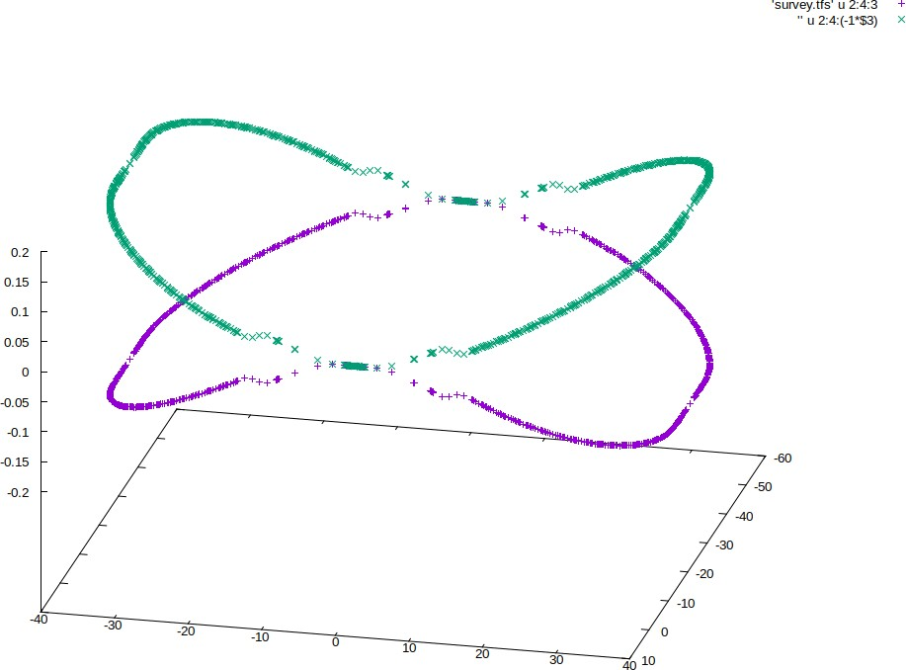
linear optics
Magnets below 14T
Bd -3.1 T, 238T/m, 6.3kT/m² Bf 12.0 T, -183T/m, -10.7kT/m²
α = 0.3 x 10 ⁻³
c
L = 231.1 m, FFA + 2IR + RF + extr.
IR β* = 0.2m (+/-5% e.spread)
Aperture Radius : 4mm IR + 1cm else Dispersion: 0.06m*5% = 3 mm, Cavity, h=600, 782MHz, 150MV
→ Mom. Accept ~ +/-5%
4

Slide 43
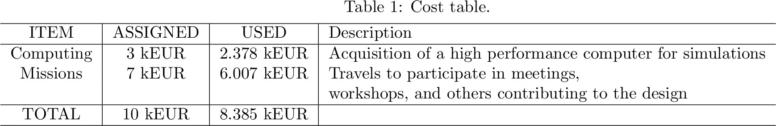
BUDGET
2019 : extract from report to referees.
2020
Assigned 10kEUR for missions, but, not used because of COVID19 emergency.
NO date has been fixed yet to retake missions because I am an immigrant and all document renewals have been postponed until late months 2020.

Slide 44
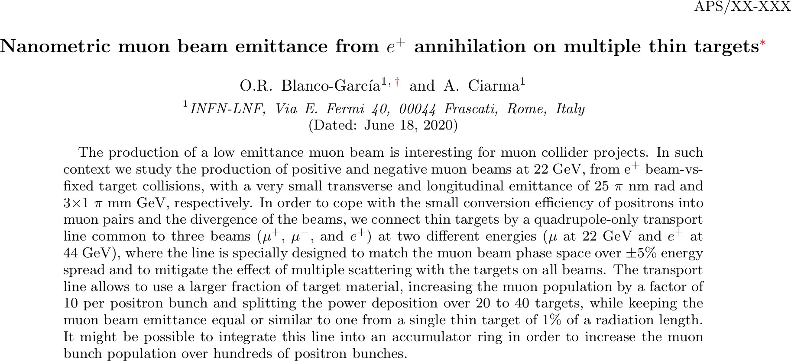
Publications
- Submitted in 2020 to PRAB, currently with referees.
- Another publication on the accumulator ring optics is on-going.
Temptative title thus far:
BLANCO. “Optics studies of a Muon Accumulator Ring based of FFA cells.”

Slide 45


New COATINGs for ChalLEnging Applications in Accelerators [2019/20]
INFN Vth Committee
[NuCLEAAR] [LNF+RM1] 2nd year
National coordinator A. Marcelli (LNF)
RM1 coordinator M. Petrarca (Sapienza)
2 year project
Co-funded by MAECI (1st year) and Osaka university (Japan)
Italian collaborations: CNR
            International collabor Diamond (UK)/SLAC (USA)/USTC (P.R.China) /Dragon Thin film Laboratory (LV)

Slide 46
Highlights
NUCLEAAR 2019/20
To improve the performance of RF device we propose to investigate the possibility to coat Cu materials with transition metal (TM) and TM oxides. Depositions of Mo and Mo oxides have been already obtained under vacuum and structural and electronic characterisation have been obtained with excellent results.
The method allowed to obtain homogeneous coatings suitable to increase performances of RF cavities working at high frequencies. We combined FIB imaging to visualize at high spatial resolution the morphology of the films and to accurately measure the thickness. Transport experiments have been performed to measure the resistivity, while XRD and XAS techniques were used to evaluate the degree of crystallinity, identify different ordered phases and probe the local structure and their electronic properties.
Mo and Mo oxides have been already characterized in term of conductivity properties for both ultra thin and thick films and in term of work function (WF). As an example, polycrystalline MoO3, prepared by vacuum sublimation of MoO3 exhibits a work function between 6.8-6.9 eV much higher then polycrystalline Cu whose WF is ~4.6 eV.
In this project we are working to improve the adhesion and the harness characteristic of these films and apply this new technology to dedicated RF devices to be manufactured at LNF.
ACTIVITIES ON GOING To Fulfill Milestones Dec. 2019
Deposition of thin and thick films on copper with TMs characterised by Low electron field emission, high work function, high conductivity and high mechanical resistance
Preparation of thin and thick TM/TM oxides films on curved surfaces of copper
Tests of damage at high electric field using FEL radiation up to 10 MV/cm
Manufacture of a small prototype of a RF cavity with a coating made by TMs or TMs oxides

Slide 47
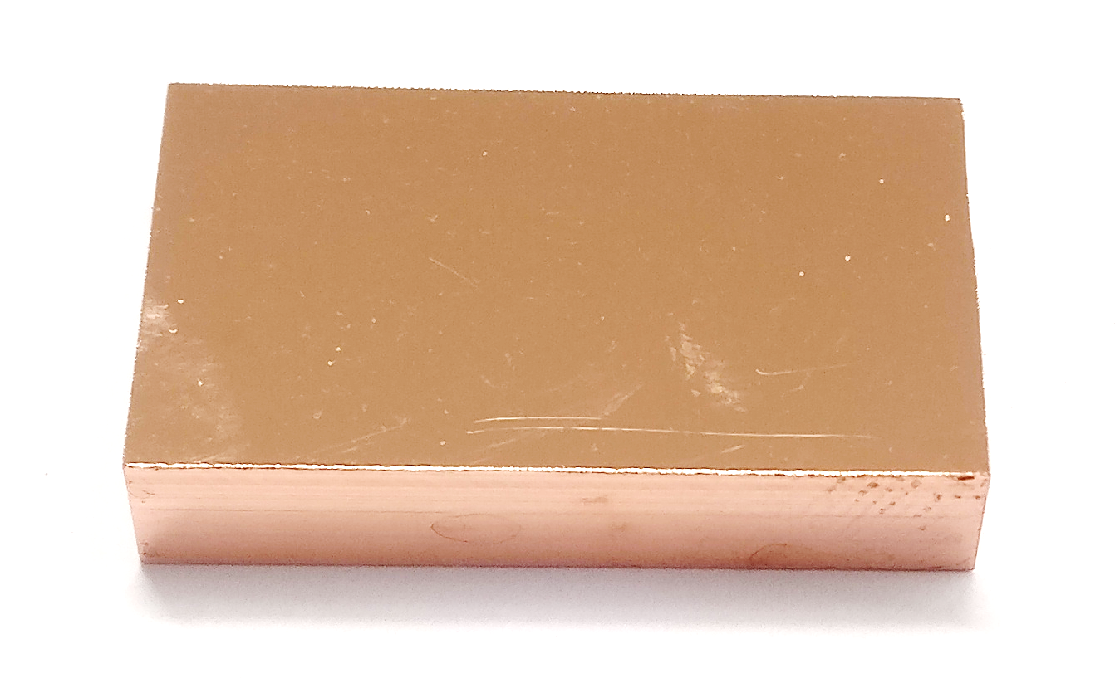
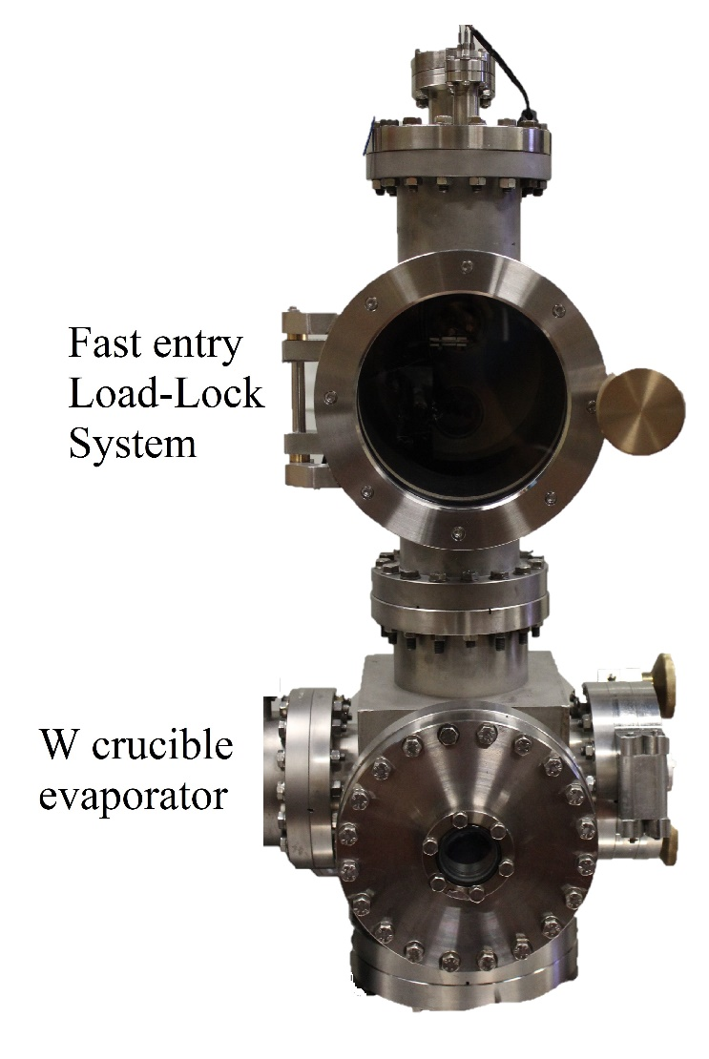
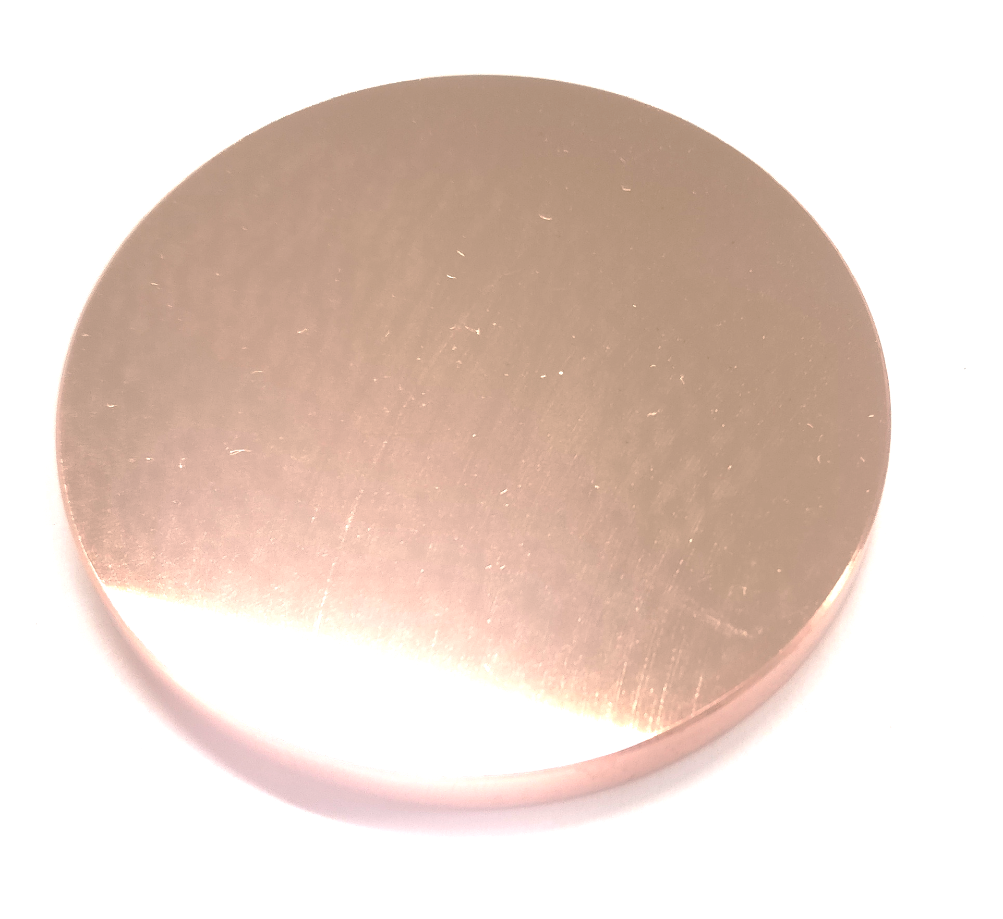
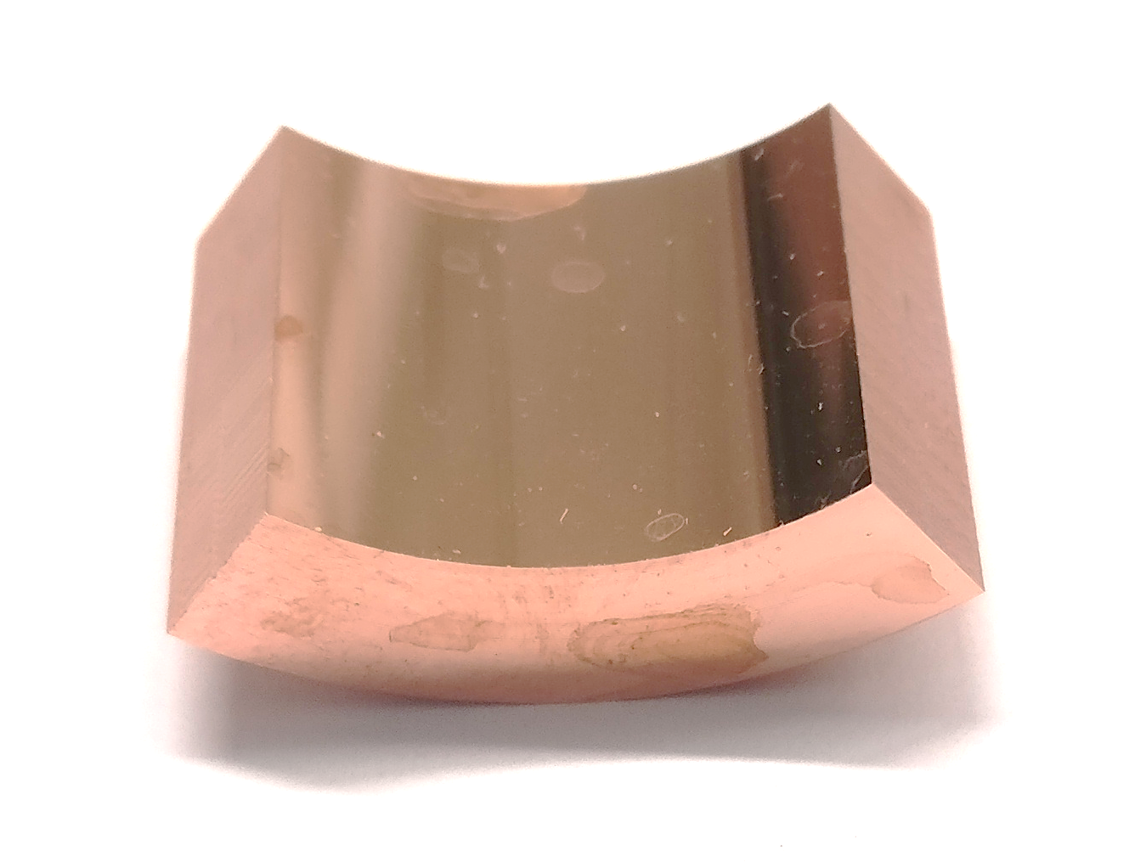
HV-PVD Sample Preparation chamber
  We are currently able to evaporate MoO₃ film with thickness ranging from 30 nm up to 550 nm on flat and curved substrates.
  New upgrades:
  New tungsten-allumina crucible heats the α-MoO₃ powder with a fast evaporation up to 5 Å/s evaporation rate
  Pressure of the HV chamber ~10⁻⁶ mbar
  Flat and curved surfaces up to 200 mm wide with a maximum 5% inhomogenenity
  Fast entry system allows a easy sample loading
  Fast sample preparation: 3 sample in 12h

Slide 48
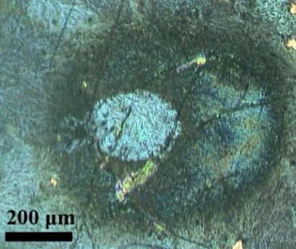
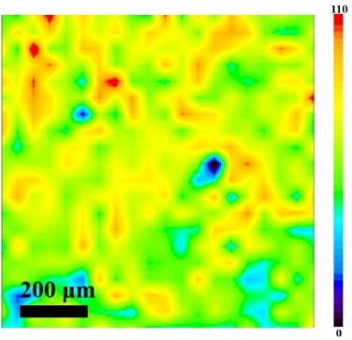
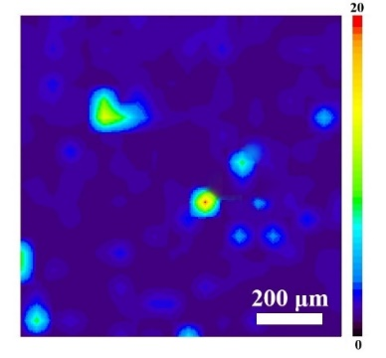
Raman characterization of flat annealed MoO₃ films on copper
200 nm 40°
MoO₃ peak
copper oxide
No morphological or chemical variations are detected in the region corresponding to the center of the FEL spot where we estimated an electric field up to ~ 4 GV/m

Slide 49
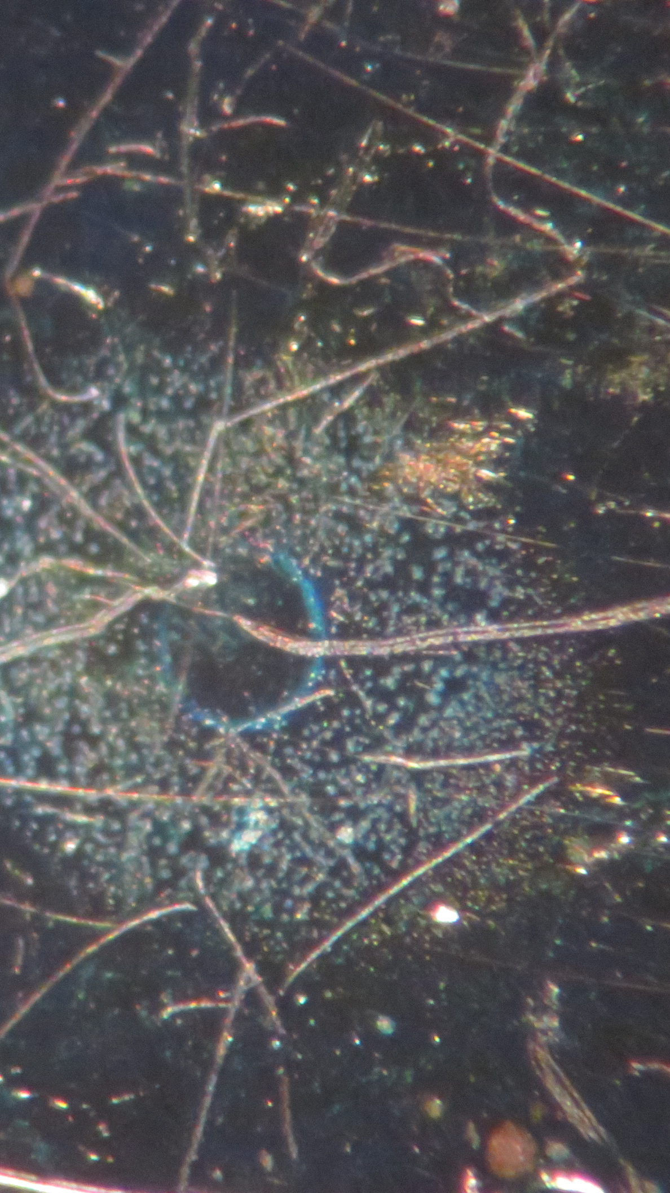
NucleAAR 2019/20
LNF + RM1 FTE: 2.6
INFN/LNF FTE: 1.4
A. Marcelli (Coord. Naz) 30 % Primo Ricer.
  G. Della Ventura 40 % Associato
S. Macis 50 % Associato
J. Scifo 20 % Fellow
B. Spataro Associato senior
INFN/RM1 FTE: 1.2
M. Petrarca (Coord. Loc.) 20 % Associato
S. Meu 30 % Associato
S. Sarti 20 % Associato
A. D’Arco 50 % Associato

Slide 50

SHERPA
“Slow High-efficiency Extraction
from Ring Positron Accelerator”
P.I. : Marco Garattini
(LNF-INFN)
PROJECT: R&D study of a technique to
extract a high quality e⁺ beam from one of the DAΦNE collider ring
The idea is to use a bent crystal to extract e⁺
GOALS:
Prove the feasibility of using a crystal to steer a e⁺ beam compatibly with the DAΦNE extraction requirements
Provide the first prototype of crystal extraction system
ADVANTAGES:
relatively simple and cheap solution with excellent extracted beam features
Bent crystal
Direct application
Pile-up and background reduction in fix target experiments, e.g. PADME (Positron Annihilation Dark Matter Experiment)
DAΦNE
e⁺
BTF

Slide 51
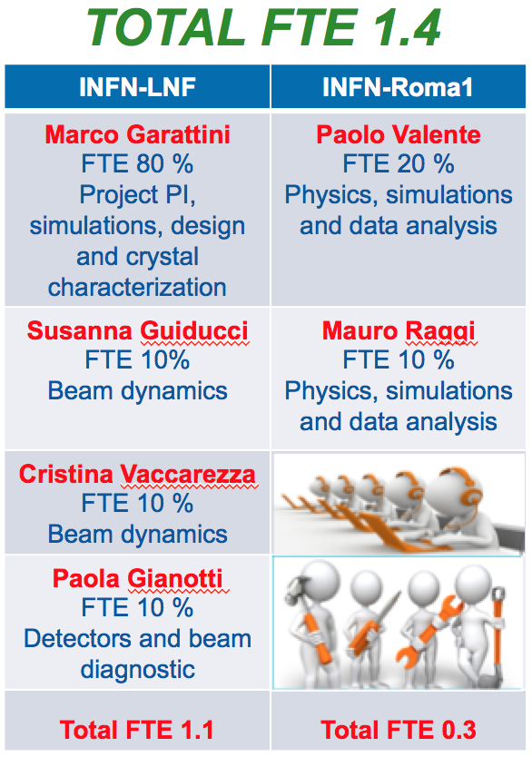
SHERPA time line (before COVID)
PANDEMIA
??????????
2020:
Study of the crystal extraction parameters by beam dynamics simulations DONE
Study of the crystal parameters by Monte Carlo and/or analytical simulations ON GOING – COVID DELAY
Implementation of the BTF crystal characterization apparatus ON GOING – COVID DELAY
Construction of the first crystal prototypes ON GOING – COVID DELAY
BTF characterization of the first crystal prototypes PENDING – COVID DELAIED
2021: COVID DELAY ???
Study of the extracted beam parameters
Choose of the optimal parameters of the final crystal prototype
Optimization of the BTF crystal characterization apparatus
Construction of the final crystal prototype
Full characterization of the final crystal prototype

Slide 52
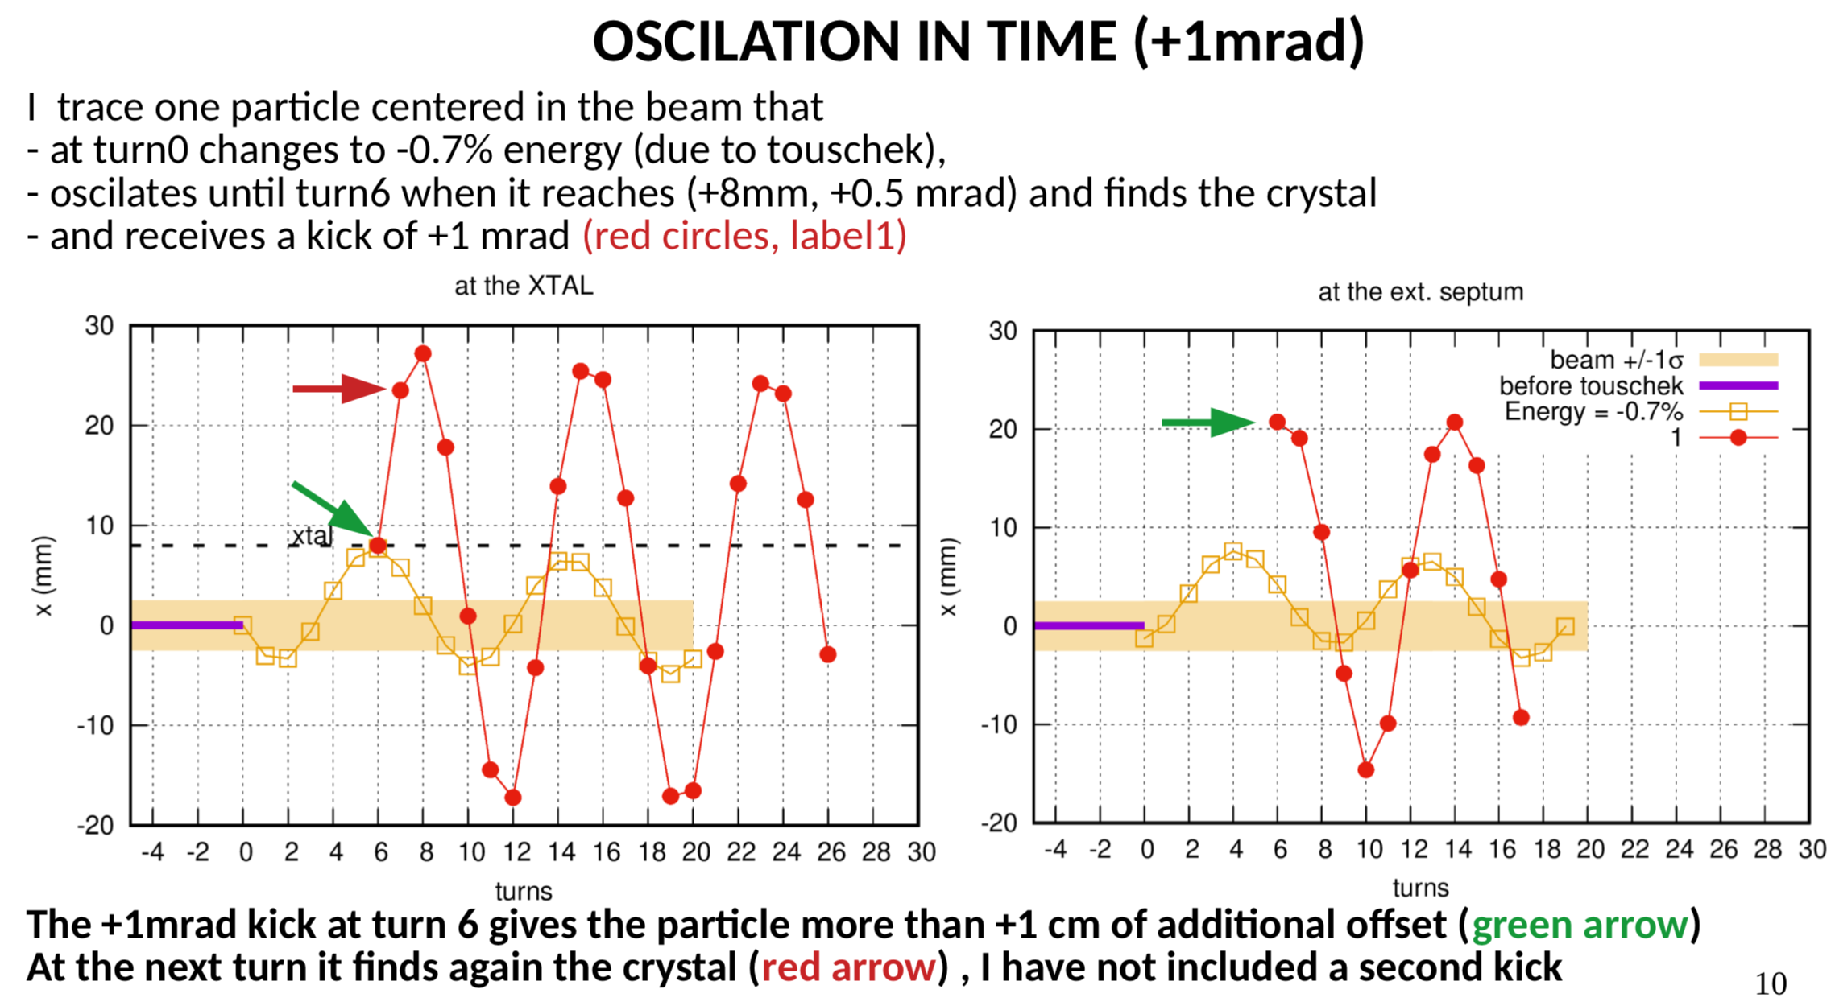
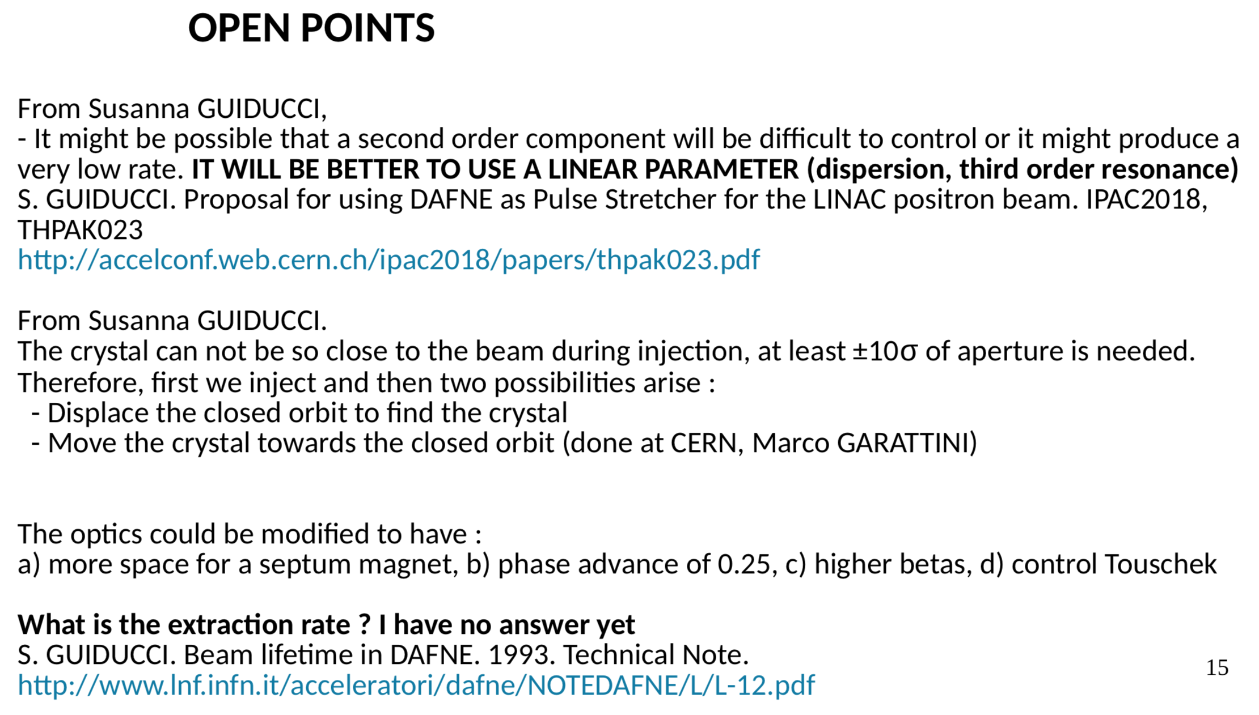
Crystal Extraction DAΦNE optics
This is the most promising solution, but there are several other options to be investigated and optimized
A study of crystal extraction from the DAΦNE Accumulator is on going

Slide 53
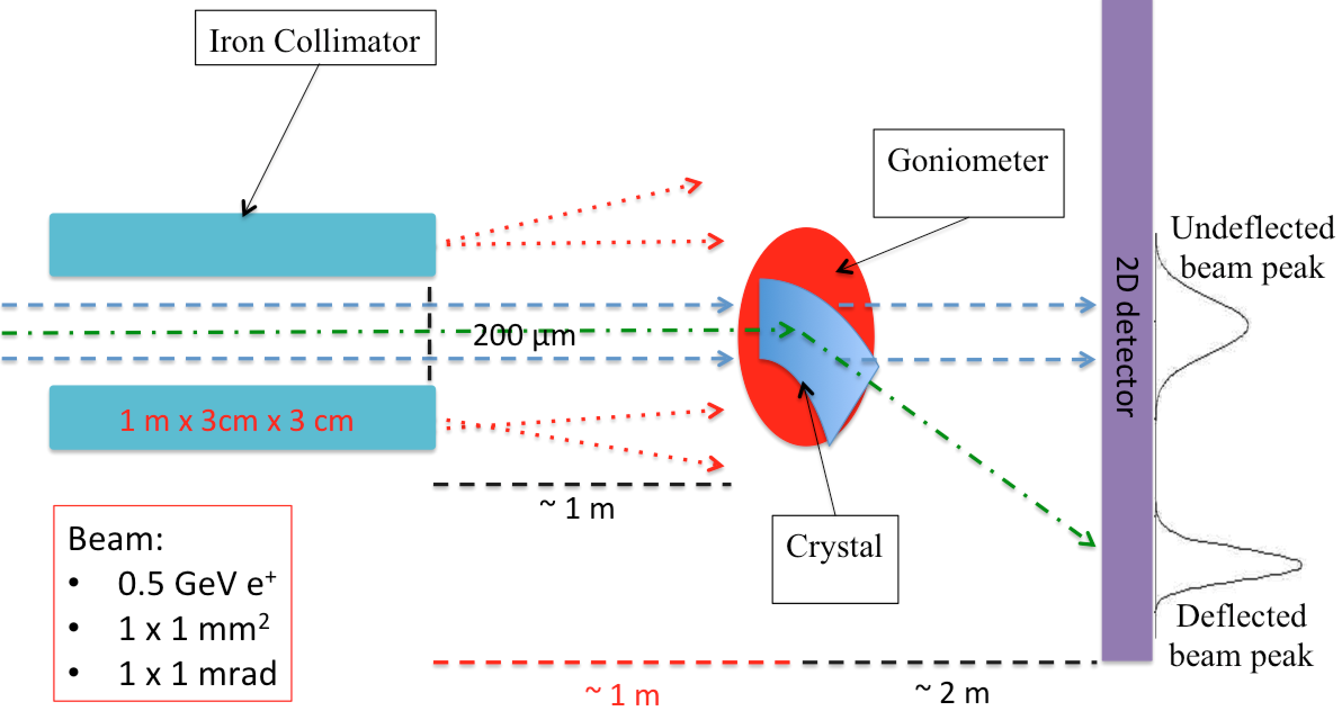
Plans at LNF until 2022
GOALS
Finalization of extraction optics studies
Implementation of the BTF crystal characterization apparatus
BTF test beams for crystal characterization
LNF support needed
Accelerator division
Technical division:
SPCM: Upstream collimator and mechanical components production (preliminary agreement)
Accelerator division:
Installation and Alignment service
BTF team support

Slide 54
Singularity
RN S. Pioli
The aim of the “Singularity” project is to investigate the feasibility of a complete automation of an accelerator facility through the combined development of artificial intelligence (AI) software applications and a safety hardware able to control and monitor accelerator's devices.
The proposed hardware development, according with popular international safety standards, is going to produce a useful device suitable for both personnel and machine safety. On the other side, the software development will produce a Middle Layer for accelerator control systems to handle normal operations, conditioning, beam diagnostics and fault detection.
 | Ruolo | Struttura | FTE 2020 | FTE 2021
S. Pioli | Tecnologo | INFN-LNF | 0.9 | 0.9
B. Buonomo | Tecnologo | INFN-LNF | 0.3 | 0.3
C. DI Giulio | Tecnologo | INFN-LNF | 0.2 | 0.4
L. G. Foggetta | Tecnologo | INFN-LNF | 0.1
R. Pompili | Ricercatore | INFN-LNF | 0.1 | 0.1
P. Ciambrone | Tecnologo | INFN-LNF |  | 0.2
M. Beretta | Tecnologo | INFN-LNF |  | 0.1
P. Valente | Ricercatore | INFN-Roma1 | 0.1 | 0.1
A. Variola | Ricercatore | INFN-Roma1 | 0.1 | 0.1
E. Leonardi | Tecnologo | INFN-Roma1 | 0.1 | 0.1
 |  | Totale: | 1.9 | 2.3

Slide 55
Singularity - Budget and Milestone 2020
Overhead 2019 | Budget
Nodo di calcolo per middle-layer in funzione da fine gennaio 2020. | 16,5k€
Milestone (uno o entrambi i punti) | Deadline
Fault prediction | 30/6
Acquisizione letture vuoto ed RF integrate sul CS del linac di Dafne a maggio. | ok
Sviluppato algoritmo di Clustering per l’online monitoring testato con successo su un primo set di fault di vuoto registrati a inizio giugno. | ok
In corso acquisizione dati durante il conditioning del linac per allargare il campione di segnali per il benchmark. (COVID-19) | TBD
Gestione acceleratore | 30/6
Sviluppato e testato sistema di controllo automatico basato su Reinforcement Learning per un’applicazione dimostrativa di controllo dell’orbita del linac di Dafne. | ok
Acquisizione letture/controllo steerer, BPM e BCM integrati sul CS del linac di Dafne a maggio. | ok
In attesa di uno beam shift per testare l’algoritmo. (COVID-19) | TBD
In corso sviluppo per integrare algoritmo di ottimizzazione della carica. (COVID-19) | TBD
Monitor dinamica di fascio virtualizzata | extra
Sviluppato algoritmo di Machine Learning per la ricostruzione virtualizzata di immagini di diagnostica (distruttiva) di dinamica di macchina. | ok
Individuazione dipendenze per realizzare training set basato su programmi di simulazione di macchina (Elegant). | TBD

Slide 56
Singularity - Costing, Milestone 2021
Milestone – Sviluppo software middle-layer | Budget
Fault prediction
Consolidamento middle-layer con algoritmi di Clustering (Vuoto vs Potenza RF) su tutto il linac di Dafne (secondo disponibilità) e/o presso la user test facility XBox (LNF).
Gestione Acceleratore
Sviluppo algoritmi di Reinforcement Learning per tuning energia linac di Dafne.
Monitor dinamica di fascio virtualizzato
Benchmark rete neurale per virtualizzazione diagnostica di fascio su simulazioni di SPARC_LAB (fermo macchina per progetto SABINA da Febbraio 21).
Costing – Sviluppo software middle-layer
Upgrade memoria RAM nodo di calcolo DELL per 256GB | 3,5k€
Missioni al CNAO e partecipazione a conferenze | 3k€
Milestone – Sviluppo hardware sicurezza di macchina | Budget
Sviluppo prototipo per l’interlock veloce di sistemi LLRF
Acquisizione e setup prototipo FPGA per l’acquisizione di segnali RF (in IF) da directional coupler su guida d’onda e struttura accelerante e generazione segnale LLRF per il klystron.
Sviluppo rete neurale per la classificazione di eventi di breakdown da codificare su FPGA.
Costing – Sviluppo hardware sicurezza di macchina
Acquisto Digital Processor (FPGA, ADC e DAC) e Analog Interface (Up/Down-Conversion RF) | 30k€ (?)

Slide 57
SL_COMB2FEL
Riunione Preventivi 2021
LNF - 24 June 2020
Resp. Naz.:
E. Chiadroni (LNF)
Sezioni proponenti:
LNF (Resp. Loc.: E. Chiadroni),
Roma1 (Resp. Loc.: A. Mostacci),
Roma2 (Resp. Loc.: A. Cianchi)
Milano (Resp. Loc.: V. Petrillo)
Lecce (Resp. Loc.: A. Lorusso),
Napoli (Resp. Loc.: R. Fedele)

Slide 58
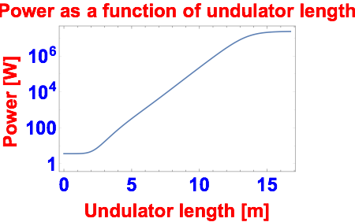




Scientific Motivation
SL_COMB2FEL is a five-years experiment proposal (2019-2023), aiming at
  Demonstration of high quality of PWFA-electron beam through the final measurement of the FEL gain curve
    Great effort on the transport and matching from plasma to the undulator
  Miniaturization of ancillary components to move towards a compact facility
    accelerating modules, diagnostics, measurement stations, beam position monitors, ..
  R&D on diagnostics
Path towards EuPRAXIA@SPARC_LAB test user facility
  EuPRAXIA (“European Plasma Research Accelerator with eXcellence In Applications”)
    Horizon 2020 Design Study dedicated to the feasibility study of a plasma-based user facility

Slide 59
Description of the Activity
Start-to-end simulations (from cathode to undulator exit) => LNF, Mi
  study of plasma ramps and real plasma density profile
  study and design of the transfer line from the plasma exit to the undulator
Impact of hydrogen gas flow on the copper photo-cathode Quantum Efficiency
  Single layer graphene deposition => Le, LNF
Extraction transfer line up to the measurement station and to the undulator => LNF, Na
  Driver removal
    Study of effects of electron scattering in the gas, the effect on the emittance growth and the resulting dose irradiated
  Plasma lenses (instead of permanent magnet quadrupoles, PMQ) for the injection and the extraction, from the plasma accelerating module to gently focus and capture the accelerated beam
Demonstration (with measurements) of the high quality of the accelerated beams => LNF, RM2
  single shot diagnostics for bunch length and transverse emittance
Development of advanced alignment tools => LNF, RM1
  Test bench for X-band integrated beam position monitor (BPM)

Slide 60



Achievements in 2020
Experimental results
Energy spread reduction in the beam driven PWFA experiment
 | Driver | Witness | Plasma-accelerated witness
Energy (MeV) | 89.5 | 89.1 | 95.6
∆E/E (%) | 0.3 | 0.2 | 0.2
εnx,y(mm mrad) | 2.5 | 0.7 | 0.9*
Q (pC) | 350 | 20 | 20
σt (fs) | 250 | 40 | 40
R. Pompili et al., submitted to Nature Physics
*The witness emittance has not been measured with plasma on, but it is assumed from simulations it is slightly degraded
Undulator parameters
λu (cm) | 2.8
K | 1.43
FODO β function (m) | 3
λr (nm) | 800
Preliminary evaluation of FEL performances by means of Ming-Xie formulas

Slide 61
Impact of COVID-19 emergency
March 12: shut down of the SPARC_LAB facility
June 11: restart
Milestone # | Due date | Description | Progress
M6 | 30-06-2020 | Design of driver removal beam line | 20%
M10 | 30-10-2020 | Test of single shot emittance measurement | Delayed to 2021
M11.1 | 30-11-2020 | Single shot ultra short bunch length measurement | Delayed to 2021
M11.2 | 30-11-2020 | Experimental optimization of witness beam parameters out of the plasma module | 30%
M11.3 | 30-11-2020 | Commissioning of compact beam size monitor | Delayed to 2021

Slide 62
Requests and Foreseen Activity
Keep on both simulation and experimental studies going to optimize the acceleration process with particular attention to the stability, reproducibility and quality of the accelerated electron beam
  Start-2-End simulations (including FEL), plasma ramps studies, plasma density optimization, driver removal
Study, design and project of the transfer and matching line to the undulator to remove the driver beam and preserve the the witness beam parameters
Experimental studies for witness beam and matching conditions optimization to drive FEL experiments
Optimization of experimental setup for single-shot bunch length and transverse diagnostics
  Measurements in collaboration with ELI-beamlines group in the second half of January 2021
  Single shot emittance measurement
Installation of new gun and new compact beam size monitor
Resources | FTE/2021
LINAC | 0.3
Vacuum | 0.5
Mechanics | 0.5
Fluid plant | 0.3
Electrical plant | 0.3
Diagnostics | 1
Laser | 1
Magnets | 0.3
RF | 0.3
4.5
 | Missioni (keuro) | Consumo (keuro) | Attrezzature scientifiche (keuro) | Costruzione apparati (keuro) | TOTAL (keuro)
Workshop/Conference/Collaborations | 2*
FEL transfer line |  |  |  | 28**
TOTAL |  |  |  |  | 30
*Depending on pandemic emergency
**Subject to simulation studies

Slide 63
DA Personnel contribution
Ricercatori |  | Tecnologi |  | Post-Doc |  | Dottorandi
Participant | % | Participant | % | Participant | % | Participant | %
E. Chiadroni (I Ric.) | 50 | D. Alesini (Dir.) | 10 | M. Croia | 40 | S. Arjmand | 50
M. Ferrario (Dir.) | 40 | M. P. Anania (Tecn.) | 20 | A. Del Dotto | 50
L. Giannessi (Dir.) | 10 | M. Bellaveglia (Tecn.) | 10 | S. Romeo | 40
A. Giribono (Ric.) | 30 | A. Biagioni (Tecn.) | 25 | J. Scifo | 40
R. Pompili (Ric.) | 40 | S. Bini (Tecn.) | 30
R. Cimino (Dir.) | 10 | M. Del Franco (Tecn.) | 30
L. Piersanti (Ric.) | 30 | D. Di Giovenale (Tecn.) | 40
 |  | G. Di Pirro (I Tecn.) | 20
 |  | A. Gallo (Dir.) | 10
 |  | A. Ghigo (Dir.) | 10
 |  | V. Shpakov (Tecn.) | 50
 |  | C. Vaccarezza (I Tecn.) | 20
 |  | F. Villa (Tecn.) | 50
 |  | A. Stella (Tecn.) | 20
 |  | G. Franzini (TD) | 10
FTE | 2.1 | FTE | 3.55 | FTE | 1.7 | FTE | 0.5

Slide 64

TERA (Terahertz-ERA)
ENTANGLEMENT OF EXPERTISE IN ACCELERATION PHYSICS, OPTICS, MATERIAL SCIENCE, DETECTORS
The aim of the TERA project is to build a synergic interdisciplinary collaboration among different INFN sections and external institutions with the final goal to push forward a strong R&D activity on THz technology with particular regard to THz acceleration.

Slide 65
Aims:
The development of an innovative, highly performant table-top THz source. The source will be able to emit intense sub-ps single-cycle coherent THz pulses with high repetition rate (up to 3 KHz), covering the spectral region (0.3-20) THz, at high associated electric field (up to 50 MV/cm).
The development of dedicated THz optics and optical modulator for the possibility to dynamically control the phase and polarization as well as the intensity of the THz radiation.
The study of high brightness electron bunch acceleration by THz-pulses.
The development of innovative high dynamic range detectors that are even sensitive to the THz polarization for advanced diagnostic of the THz beam produced by the TERA source.

Slide 66
The TERA project covers the following thematics of Commissione V INFN:
1) Particle Accelerators;
2) Detectors;
3) Interdisciplinary Applications of INFN technology;

Slide 67

ANAGRAFICA LNF 2019: 2.4 FTE
Also:
Stefano Lupi,
Collaborators:
Claudio Gatti, Daniele Digioacchino, Carlo Ligi
Sara Cibella (CNR)

Slide 68

TUAREG (The Ultra Advanced RF Electron Gun): STATUS
David Alesini
(INFN-LNF, Frascati)
On behalf of the TUAREG team

Slide 69
OUTLINE OF THE PROJECT
TUAREG is a three-years experiment proposal (2020-2022) aiming at the design, construction and high power tests of a C-band (f_{RF}=5.712 GHz) RF electron gun to be operated at very high cathode peak field (>200 MV/m) and/or high repetition rate (1 kHz).
Several type of applications: FEL, Terahertz and Compton sources and electron diffraction microscopes;
C-band injector has been selected as baseline for the XLS-Compact light project.
The proposed experiment involves two main INFN units: LNF and INFN Roma1.
WP1 Design and realization of the C band gun (LNF)
WP2 Design and realization of the mode launcher (INFN Roma 1)
WP3 High power test of the gun and mode launcher at SPARC_LAB or at PSI (LNF)
WP4 Beam dynamics studies for different working points (LNF)
WP5 Solenoid design for a complete C-band based photo-injector (LNF)
WP6 Dark current simulations and cathode material studies (LNF)
WP7 Laser injection system (LNF)
WP8 Diagnostics design for the C-band photo-injector (INFN Roma1)
1st year (2020): GOAL
gun electromagnetic and thermo-mechanical design
RF gun order (end 2020)
mode launcher electromagnetic and mechanical design

Slide 70




2020 ACTIVITY: RF GUN DESIGN
The e.m. design has been done both using Superfish and ANSYS Electronics: 2.5 cell RF gun
A first version of a mode launcher coupler (with partial quadrupole compensation) has been designed.
Thermo mechanical analysis using ANSYS workbench has been started (L. Pellegrino);
First version of the mechanical design done: ready for ask quotations (G. Di Raddo)
TBA: interaction with I.FAST project (EU-CERN). The C-band gun has been inserted also in the I.FAST project (final EU answer in Fall 2020). We asked for Referee suggestions on financial re-arrangement.
A first version of the solenoid has been designed (A. Vannozzi)

Slide 71

2020 ACTIVITY: BD SIMULATIONS CELL
An intense study of the BD has been started both to explore the 1.5 cell than the 2.5 cell gun case (M. Croia, A. Giribono, C. Vaccarezza, M. Ferrario). The BD studies are referred to the full injector (C band and TW structures)
Also preliminary results on dark current studies have been obtained (J. Scifo and A. Giribono, LNF)

Slide 72
FINANCIAL REQUESTS (ORIGINAL)
Component | Cost (Included VAT) kEuro | YEAR
RF gun | 50 | 2020
Mode launcher | 40 | 2021
Circulator (CML offer) | 60 | 2021
Waveguide components | 10 | 2022
collaboration meetings between LNF/INFN Rome 1, PSI (Switzerland), technical contacts with companies for RF gun, mode launcher and RF components production, participation to workshops and conferences | 30
TOTAL (3 years) | 190
Suggestion: waiting for the final I.FAST approval (Fall 2020) and, after, re-arrangement of the financial request.
If I.fast is approved I do not need support for the gun realization (gun and mode launcher) but for the circulator, module assembly, diagnostics, solenoid and waveguide components (2021-2022) (I.FAST is a co-funding program)

Slide 73
Thanks for your attention

Slide 75
DART WARS
Detector Array Readout with Traveling Wave AmplifieRS
Presented at CSN5 – INFN on June, 1st 2020
3 Years project
Area of activity: detectors and electronics
Scientific Responsible: Andrea Giachero (MIB)
INFN collaboration: MIB, LNF, LE, SA, TIFPA
External collaborations: FBK, INRIM, IBS-CAPP* (Korea)
*Institute for Basic Science - Center for Axion and Precision Physics Research
Carlo Ligi – CSN5 meeting 02/07/2020

Slide 76
SHERPA
“Slow High-efficiency Extraction
from Ring Positron Accelerator”
P.I. : Marco Garattini
(LNF-INFN)
PROJECT: R&D study of a technique to
extract a high quality e⁺ beam from one of the DAΦNE collider ring
The idea is to use a bent crystal to extract e⁺
GOALS:
Prove the feasibility of using a crystal to steer a e⁺ beam compatibly with the DAΦNE extraction requirements
Provide the first prototype of crystal extraction system
ADVANTAGES:
relatively simple and cheap solution with excellent extracted beam features
Bent crystal
DAΦNE
Direct application
Pile-up and background reduction in fix target experiments, e.g. PADME (Positron Annihilation Dark Matter Experiment)
e⁺
BTF

Slide 77
SHERPA time line (before COVID)
PANDEMIA
??????????
2020:
Study of the crystal extraction parameters by beam dynamics simulations DONE
Study of the crystal parameters by Monte Carlo and/or analytical simulations ON GOING – COVID DELAY
Implementation of the BTF crystal characterization apparatus ON GOING – COVID DELAY
Construction of the first crystal prototypes ON GOING – COVID DELAY
BTF characterization of the first crystal prototypes PENDING – COVID DELAIED
2021: COVID DELAY ???
Study of the extracted beam parameters
Choose of the optimal parameters of the final crystal prototype
Optimization of the BTF crystal characterization apparatus
Construction of the final crystal prototype
Full characterization of the final crystal prototype

Slide 78
Crystal Extraction DAΦNE optics
This is the most promising solution, but there are several other options to be investigated and optimized
A study of crystal extraction from the DAΦNE Accumulator is on going

Slide 79
Plans at LNF until 2022
GOALS
Finalization of extraction optics studies
Implementation of the BTF crystal characterization apparatus
BTF test beams for crystal characterization
LNF support needed
Accelerator division
Technical division:
SPCM: Upstream collimator and mechanical components production (preliminary agreement)
Accelerator division:
Installation and Alignment service
BTF team support

Slide 80
DART WARS
Detector Array Readout with Traveling Wave AmplifieRS
Aim of DART WARS: boost the sensitivity of INFN experiments based on low-noise superconducting detectors
Goal: develop cryogenic wideband superconducting amplifiers with quantum limited noise and quantum limited readout for TESs (transition edge sensors), MKIDs (microwave kinetic inductance detectors), microwave resonant cavities and qubits.
Travelling Wave Parametric Amplifiers (TWPAs) are the best candidates for this aim, and they are currently under development. With this proposal we want to improve the performance and reliability of these amplifiers, with the target to increase the sensitivity of the detectors in the next generation particle physics experiment.
Carlo Ligi – CSN5 meeting 02/07/2020

Slide 81

DART WARS
Detector Array Readout with Traveling Wave AmplifieRS
State of the art: a number of quantum technologies needs to detect microwave signals at ultralow temperatures. At present the most used readout chain are based on HEMT (High Electron Mobility Transistor) amplifiers, whose typical noise T is 2-5 K, tens ot times above the quantum limit. No further improvements are possible with this kind of technology.
At the microwaves, JPA (Josephson Parametric Amplifiers) demonstrates to reach the quantim limit but bandwidth and saturation power are still poor.
TWPA can be a potential solution.
TWPA can be embedded with Josephson Junction (TWJPA) or can be based on kinetic inductance (Dispersion-engineered Traveling Wave Kinetic Inductance - DTWKI).
TWJPA was developed and already used to readout qubits. Limitations remain on the max gain due to phase mismatch. At present they can reach a gain of 10-20 dB over bandwidth of 3-5 GHz, depending on the junction materials.
DTWKI was proposed on 2010 and some demonstrators showed noise very close to the quantum limit in a 5 GHz BW
HEMT
Carlo Ligi – CSN5 meeting 02/07/2020

Slide 82

DART WARS
Detector Array Readout with Traveling Wave AmplifieRS
Objectives:
Improvement of:
amplification gain (minimizing the ripple in the gain profile) around 20 dB
high saturation power around -50dBm
noise T_{n} < 600 mK
bandwidth several GHz
Carlo Ligi – CSN5 meeting 02/07/2020

Slide 83

DART WARS
Detector Array Readout with Traveling Wave AmplifieRS
How to get the results:
DWTKI
lower the device heating to get a reduction of the gain ripple and performance improvement
explore new materials with low critical current (TiN_{x}, WSi, multilayer Ti/TiN)
TWJPA
operate in the three-wave mixing mode instead the classical four-wave. This should improve the phase matching in a wide frequency range, minimizing resonance dips and gain ripples
TWJPA sent from INRiM
Carlo Ligi – CSN5 meeting 02/07/2020

Slide 84
DART WARS
Detector Array Readout with Traveling Wave AmplifieRS
Work Packages:
1 – Design, Optimization and Simulation (improve the current TWPA design with new layouts and simulation) – WPLeader: Sergio Pagano (UniSA) – INFN-SA, INFN-MIB, INFN-LE, INFN-LNF
2 – Devices Fabrication (fabrication of the devices designed in the WP1) – WPLeader: Emanuele Enrico (INRiM) – TIFPA, INRiM, INFN-SA, INFN-LE, INFN-LNF
3 – DTWKI Test and Characterization, readout demonstr. with microcalorimeters (test & charact. Of the DTWKIs and demonstration of quantum limited noise with TESs and MKIDs) – WPLeader: Andrea Vinante (TIFPA) – TIFPA, INFN-MIB, INFN-LE
4 – TWJPA Test and Characterization, readout demonstr. with microwave cavities & qubits (test & charact. Of the TWJPAs and demonstration of quantum limited noise with microwave cavities & qubits) – WPLeader: Claudio Gatti (INFN-LNF) – INFN-LNF, INFN-LE, IBS-CAPP, INFN-SA
5 – Management and Communication (management and coordination) – WPLeader: Andrea Giachero (INFN-MIB)
Carlo Ligi – CSN5 meeting 02/07/2020

Slide 85

DART WARS
Detector Array Readout with Traveling Wave AmplifieRS
Work Packages:
Carlo Ligi – CSN5 meeting 02/07/2020

Slide 86
DART WARS
Detector Array Readout with Traveling Wave AmplifieRS
Funding Request:
Personnel Request:
three post-docs, hired as INFN AdR, 24 months each
(in k€) | 1° Year | 2° Year | 3° Year | Total
INFN-MIB | 48 | 138 | 13 | 199
INFN-LNF | 52 | 100 | 65 | 217
INFN-LE | 43 | 45 | 45 | 133
INFN-SA | 112 | 55 | 25 | 192
INFN-TIFPA | 101 | 41 | 31 | 173
Total | 356 | 379 | 179 | 914
Carlo Ligi – CSN5 meeting 02/07/2020

Slide 87
DART WARS
Detector Array Readout with Traveling Wave AmplifieRS
Research Team:
INFN-MIB | Marco Faverzani | Ricercatore Univ. | 0.2
INFN-MIB | Elena Ferri | Tecnologo Univ. | 0.2
INFN-MIB | Andrea Giachero | Ricercatore Univ. [RN] | 0.4
INFN-MIB | Angelo Nucciotti | Prof. Ass. | 0.2
INFN-LNF | Daniele Di Gioacchino | Ricercatore INFN | 0.2
INFN-LNF | Claudio Gatti | Primo Ric. INFN | 0.1
INFN-LNF | Carlo Ligi | Tecnologo INFN [RL] | 0.3
INFN-LNF | Giovanni Maccarrone | Primo Ric. INFN | 0.2
INFN-LNF | ... | AdR | 1
INFN-LE | Giuseppe Maruccio | Prof. Ord. [RL] | 0.3
INFN-LE | Angelo Leo | Assegnista Univ. | 0.3
INFN-LE | Anna Grazia Monteduro | Ricercatore RTD-A | 0.3
INFN-LE | Silvia Rizzato | Ricercatore RTD-A | 0.3
INFN-LE | Anna Paola Caricato | Prof. Ass. | 0.1
INFN-LE | ... | AdR | 1
INFN-SA | Carlo Barone | Ricercatore RTD-B | 0.3
INFN-SA | Giovanni Carapella | Ricercatore Univ. | 0.3
INFN-SA | Giovanni Filatrella | Prof. Ass. | 0.3
INFN-SA | Sergio Pagano | Prof. Ord. [RL] | 0.3
INFN-SA | ... | AdR | 1
INFN-TIFPA | Alessandro Cian | Ricercatore FBK | 0.3
INFN-TIFPA | Enrico Cofler | Dottorando Univ. | 0.5
INFN-TIFPA | Paolo Falferi | Ricercatore CNR-FBK | 0.3
INFN-TIFPA | Damiano Giubertoni | Ricercatore FBK | 0.3
INFN-TIFPA | Benno Margesin | Ricercatore FBK [RL] | 0.3
INFN-TIFPA | Renato Mezzena | Tecnologo Univ. | 0.3
INFN-TIFPA | Andrea Vinante | Ricercatore CNR | 0.3
INFN-TIFPA | Emanuele Enrico | Ricercatore INRiM | 0.3
INFN-TIFPA | Mauro Rajteri | Ricercatore INRiM | 0.1
 | 29 people | Tot. FTE | 10.0
Carlo Ligi – CSN5 meeting 02/07/2020

Slide 89


